Slide 1
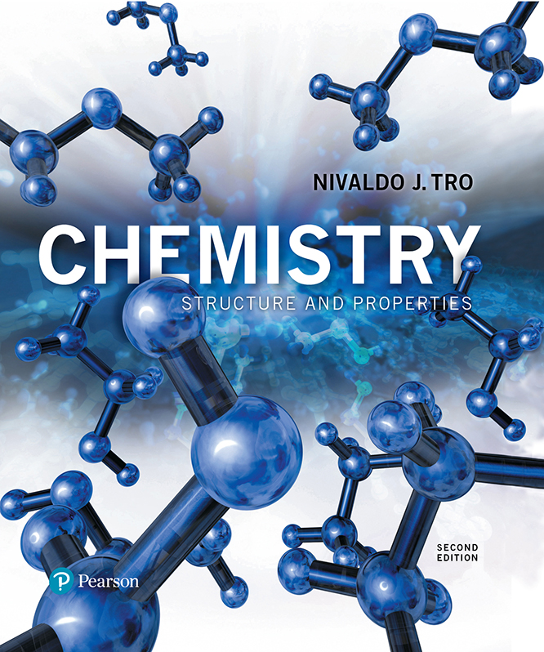
ΟΞΕΑ ΚΑΙ ΒΑΣΕΙΣ

Slide 2
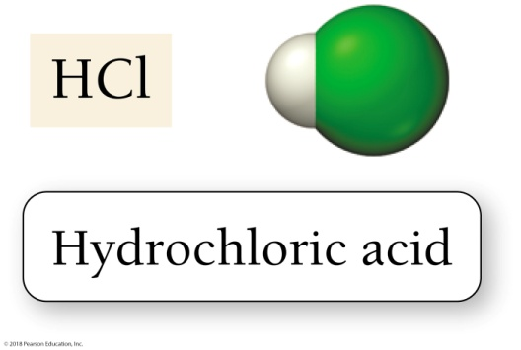
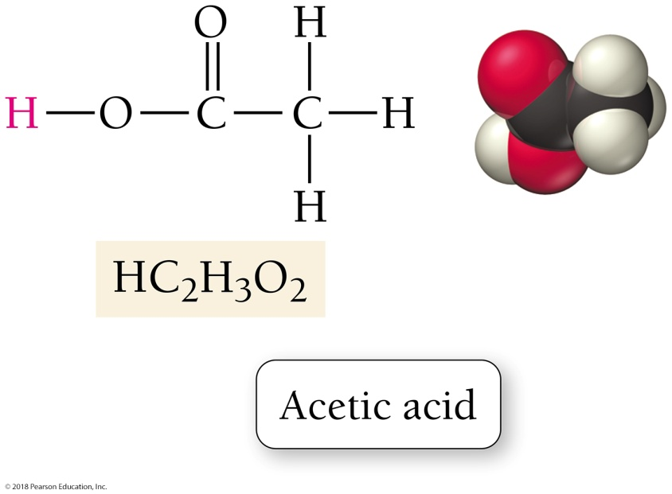
General Properties of Acids
Ξινή γεύση
Δυνατότητα διάλυσης πολλών μετάλλων
Δυνατότητα εξουδετέρωσης βάσεων
Acetic acid: vinegar

Slide 3
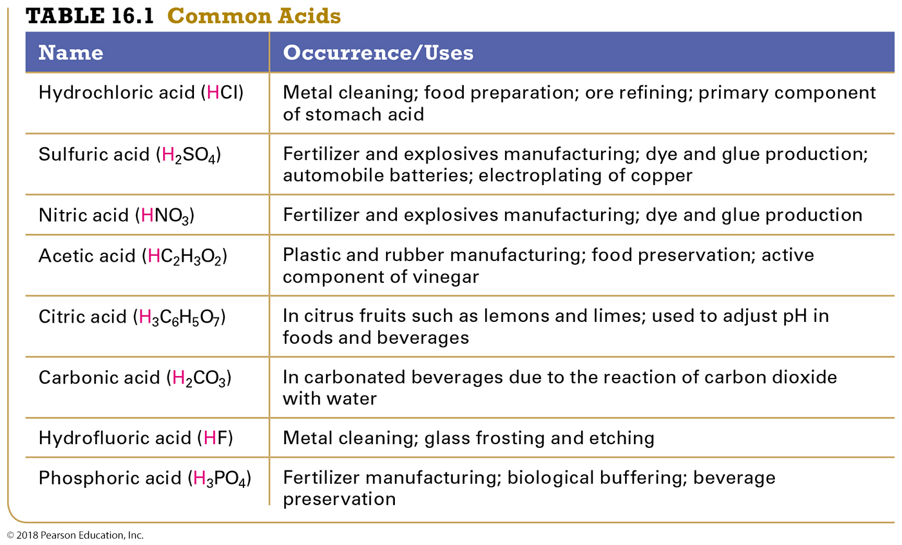
Table of Common Acids & Their Uses

Slide 4
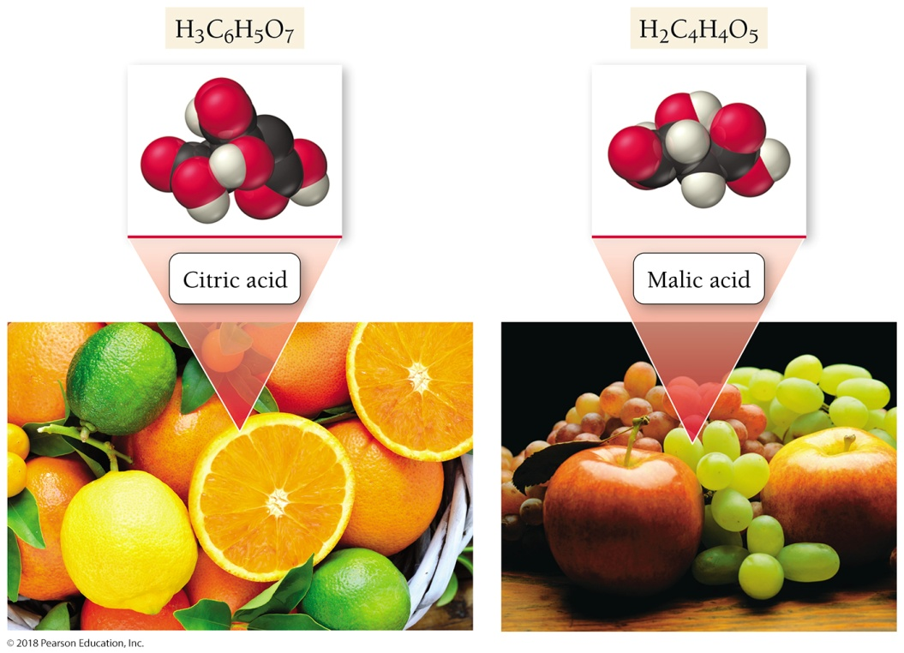
• Carboxylic acids have a COOH group.
Acetic acid: HC₂H₃O₂
Citric acid: H₃C₆H₅O₇
• Only the H atom in the COOH (carboxylic acid) group is acidic.
The H is on the COOH.
– H—O—C— alkyl group
||
O

Slide 5
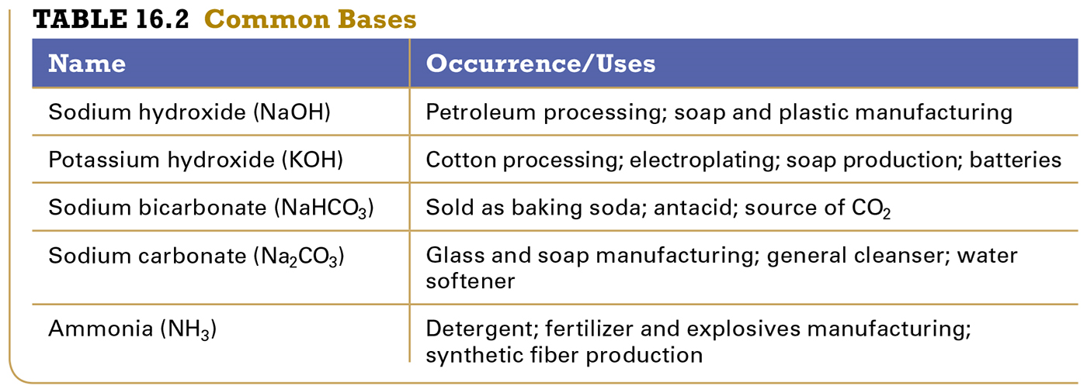
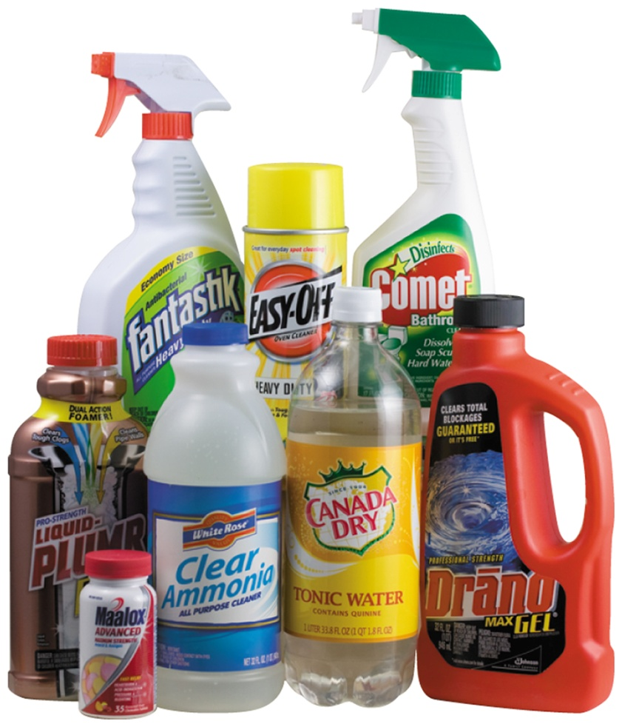
ΓΕΝΙΚΕΣ ΙΔΙΟΤΗΤΕΣ ΒΑΣΕΩΝ

Slide 6
Hydronium Ion: H₃O⁺
Τα ιόντα Η+ (πρωτόνια) που παράγονται από το οξύ είναι τόσο αντιδραστικά που δεν μπορούν να υπάρχουν στο νερό.
Αντίθετα, αντιδρούν με μόρια νερού για να παράγουν σύμπλοκα ιόντα με τον τύπο H(H2O)n+. Οι χημικοί χρησιμοποιούν συχνά το απλοποιημένο ιόν υδρονίου, H3O+, εναλλακτικά με το H+.
H⁺ + H₂O → H₃O⁺

Slide 7
Definitions of Acids and Bases
Ορισμός Arrhenius (απλός και πιο περιοριστικός)
Τα οξέα είναι ουσίες που όταν διαλύονται στο νερό παράγουν ένα υδρόνιο, H3O+ (ιόν υδρογόνου H+).
Οι βάσεις είναι ουσίες που όταν διαλύονται στο νερό παράγουν ένα ιόν υδροξειδίου, ΟΗ–.
Ορισμός Brønsted–Lowry (βάσει αντιδράσεων στο νερό)
Τα οξέα είναι ουσίες που όταν διαλυθούν στο νερό δίνουν πρωτόνια (ιόντα υδρογόνου, Η+).
Οι βάσεις είναι ουσίες που δέχονται πρωτόνια (ιόντα υδρογόνου, Η+).
Ορισμός Lewis (πιο επεκτατικός και βασίζεται σε δότες και αποδέκτες ηλεκτρονίων)
Τα οξέα είναι ουσίες που δέχονται ή χρειάζονται ένα ζεύγος ηλεκτρονίων.
Οι βάσεις είναι ουσίες που δίνουν ένα ζεύγος ηλεκτρονίων σε μια άλλη ουσία.

Slide 8
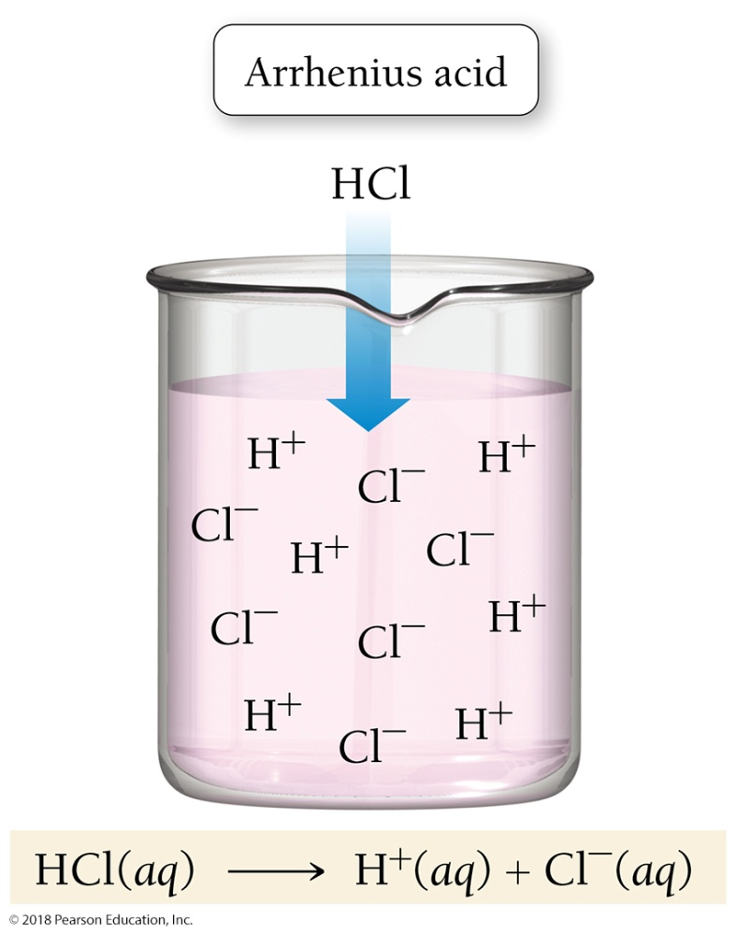
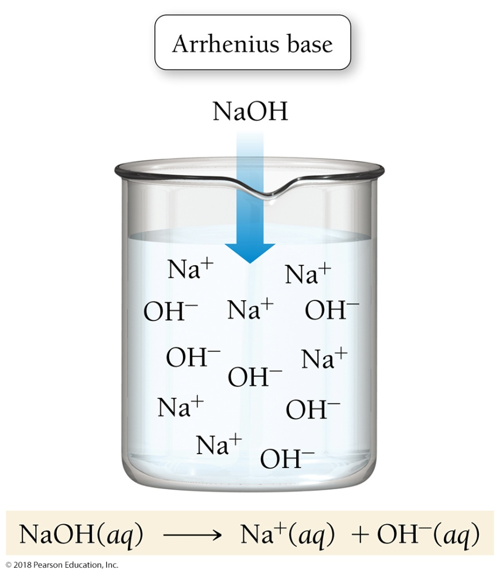
Arrhenius Theory
Acids produce H⁺ ions in aqueous solution.
HCl(aq) → H⁺(aq) + Cl⁻(aq)
Bases produce OH⁻ ions in aqueous solution.
NaOH(aq) → Na⁺(aq) + OH–(aq)

Slide 9
Arrhenius Acid–Base Reactions
The H⁺ ions from the acid combine with the OH⁻ ions from the base to make a molecule of H₂O.
Think of H₂O as H—OH.
In a neutralization reaction, the cation from the base (e.g., Na⁺ ion from NaOH) combines with the anion (e.g., Cl– ion from HCl) from the acid to make a salt compound.
acid + base → salt + water
Example:
HCl(aq) + NaOH(aq) → NaCl(aq) + H₂O(l)
(acid) (base) (salt) (water)

Slide 10
Η θεωρία δεν εξηγεί γιατί μοριακές ουσίες, όπως η αμμωνία, η NH3, διαλύονται στο νερό για να σχηματίσουν βασικά διαλύματα, παρόλο που δεν περιέχουν ιόντα ΟΗ-.
Η θεωρία του Arrhenius δεν εξηγεί πώς μερικές ιοντικές ενώσεις, όπως το ανθρακικό νάτριο (σόδα πλύσης), το Na2CO3 ή το οξείδιο του νατρίου, Na2O, διαλύονται στο νερό για να σχηματίσουν βασικά διαλύματα, παρόλο που δεν περιέχουν ιόντα ΟΗ-.
Η θεωρία δεν εξηγεί γιατί μοριακές ουσίες, όπως το CO2, διαλύονται στο νερό για να σχηματίσουν όξινα διαλύματα, παρόλο που δεν περιέχουν ιόντα Η+.
Η θεωρία του Arrhenius δεν εξηγεί τις αντιδράσεις οξέος-βάσης που λαμβάνουν χώρα εκτός υδατικού διαλύματος.

Slide 11
Brønsted–Lowry Acid–Base Theory
Η θεωρία Brønsted-Lowry ορίζει τα οξέα και τις βάσεις με βάση το τι συμβαίνει στη χημική αντίδραση.
Οποιαδήποτε αντίδραση που μεταφέρει ένα Η+ (πρωτόνιο) από ένα μόριο σε ένα άλλο ταξινομείται ως αντίδραση οξέος-βάσης, ανεξάρτητα από το αν συμβαίνει σε υδατικό διάλυμα ή εάν υπάρχουν ιόντα ΟΗ-.
Όλες οι αντιδράσεις οξέος-βάσης που ταιριάζουν στον ορισμό του Arrhenius ταιριάζουν επίσης στον ορισμό Brønsted–Lowry.

Slide 12
Brønsted–Lowry Theory: Acid
Το οξύ ορίζεται ως δότης ιόντων Η+.
Η βάση ορίζεται ως δέκτης ιόντων Η+.
Η δομή βάσης πρέπει να περιέχει ένα άτομο με ένα μη κοινό (μοναχικό) ζεύγος ηλεκτρονίων.
Σε μια αντίδραση οξέος-βάσης Brønsted–Lowry, το μόριο οξέος δίνει ένα ιόν Η+ στο μόριο βάσης.
H—A + :B :A– + H—B⁺
(acid) (base) (conjugate) (conjugate)
base acid

Slide 13
Brønsted–Lowry Acids
Τα οξέα Brønsted–Lowry είναι δότες ιόντων Η+.
Οποιαδήποτε χημική ουσία που έχει άτομο Η μπορεί δυνητικά να ταξινομηθεί ως οξύ Brønsted–Lowry.
Συχνά ένα Η στο μόριο είναι πιο εύκολο να μεταφερθεί από άλλα λόγω της μοριακής δομής.
Όταν το HCl (aq) διαλύεται στο νερό, το HCl είναι το οξύ επειδή το HCl μεταφέρει το ιόν H+ του στο H2O για να σχηματίσει ιόντα H3O+.
Το νερό δρα ως βάση, επειδή δέχεται ιόν H+ από HCl.
HCl(aq) + H₂O(l) → Cl–(aq) + H₃O⁺(aq)
(acid) (base) (conjugate) (conjugate)
base acid

Slide 14
Brønsted–Lowry Bases
Οι βάσεις Brønsted–Lowry είναι δέκτες ιόντων Η+.
Οποιαδήποτε χημική ένωση που έχει άτομα με ηλεκτρόνια μονού ζεύγους μπορεί ενδεχομένως να αναφέρεται ως βάση Brønsted-Lowry.
Συχνά ένα άτομο στο μόριο είναι πιο πρόθυμο να δεχτεί τη μεταφορά ιόντων Η+ από άλλα λόγω της μοριακής δομής.
Όταν η NH3 (aq) διαλύεται στο νερό, η NH3(aq) είναι η βάση επειδή η NH3 δέχεται ένα ιόν H+ από το H2O για να σχηματίσει ιόντα OH– (aq).
Το νερό δρα ως οξύ στην αντίδραση δωρίζοντας ένα ιόν Η+ στην ΝΗ3 για να σχηματίσει ιόν ΝΗ4+.
NH₃(aq) + H₂O(l) NH₄⁺(aq) + OH–(aq)
(base) (acid) (conjugate) (conjugate)
acid base

Slide 15
Brønsted–Lowry Acid–Base Reactions
Ένα από τα πλεονεκτήματα της θεωρίας Brønsted-Lowry είναι ότι απεικονίζει τις αντιδράσεις ισορροπίας ως εξής:
H—A + :B :A– + H—B⁺
(acid) (base) (conjugate) (conjugate)
base acid
Η αρχική βάση έχει ένα επιπλέον ιόν Η+ μετά την αντίδραση, επομένως θα λειτουργήσει ως οξύ στην αντίστροφη διαδικασία.
Και το αρχικό οξύ έχει ένα μόνο ζεύγος ηλεκτρονίων μετά την αντίδραση, επομένως θα λειτουργήσει ως βάση στην αντίστροφη διαδικασία:
:A– + H—B⁺ H—A + :B
(conjugate) (conjugate) (acid) (base)
base acid

Slide 16
Conjugate Acid–Base Pairs
Σε μια αντίδραση οξέος-βάσης Brønsted-Lowry,
η αρχική βάση γίνεται συζυγές οξύ στην αντίστροφη αντίδραση.
το αρχικό οξύ γίνεται συζυγής βάση στην αντίστροφη διαδικασία.
Κάθε αντιδρών και το προϊόν που γίνεται ονομάζεται συζυγές ζεύγος.

Slide 17
Conjugate Pairs
Μια βάση θα δεχθεί ένα πρωτόνιο και θα γίνει συζευγμένο οξύ.
Ένα οξύ θα δώσει ένα πρωτόνιο και θα γίνει συζευγμένη βάση.

Slide 18
Practice Problem: Identifying Brønsted–Lowry Acids and Bases and Their Conjugates
Example 16.1 Identifying Brønsted–Lowry Acids and Bases and Their Conjugates
In each reaction, identify the Brønsted–Lowry acid, the Brønsted–Lowry base, the conjugate acid, and the conjugate base.
a. H₂SO₄(aq) + H₂O(l) HSO₄–(aq) + H₃O⁺(aq)
b. HCO₃–(aq) + H₂O(l) H₂CO₃(aq) + OH–(aq)
Solution
a. Because H₂SO₄ donates a proton to H₂O in this reaction, it is the acid (proton donor). After H₂SO₄ donates the proton, it becomes HSO₄–, the conjugate base. Because H₂O accepts a proton, it is the base (proton acceptor). After H₂O accepts the proton, it becomes H₃O⁺, the conjugate acid.
b. Because H₂O donates a proton to HCO₃– in this reaction, it is the acid (proton donor). After H₂O donates the proton, it becomes OH–, the conjugate base. Because HCO₃– accepts a proton, it is the base (proton acceptor). After HCO₃– accepts the proton, it becomes H₂CO₃, the conjugate acid.
H₂SO₄(aq) + H₂O(l) HSO₄–(aq) + H₃O⁺(aq)
HCO₃–(aq) + H₂O(l) H₂CO₃(aq) + OH–(aq)
For Practice 16.1
In each reaction, identify the Brønsted–Lowry acid, the Brønsted–Lowry base, the conjugate acid, and the conjugate base.
a. C₅H₅N(aq) + H₂O(l) C₅H₅NH⁺(aq) + OH–(aq)
b. HNO₃(aq) + H₂O(l) H₃O⁺(aq) + NO₃– (aq)

Slide 19
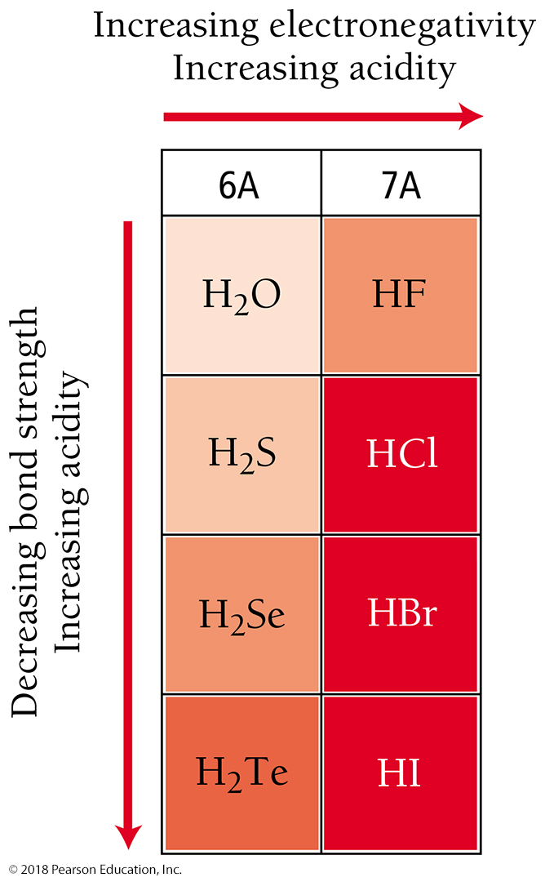
Ισχύς οξέος και μοριακή δομή οξέων
Τα δυαδικά οξέα (Η-Υ) έχουν όξινα υδρογόνα συνδεδεμένα με ένα άτομο μη μετάλλου.
Παραδείγματα: HCl και HF
Όσο πιο πολωμένος είναι ο δεσμός (δ+H—Xδ−), τόσο πιο όξινος είναι ο δεσμός.
Όσο ισχυρότερος είναι ο δεσμός H-X, τόσο πιο αδύναμο είναι το οξύ.
Η ισχύς του δυαδικού οξέος αυξάνεται προς τα δεξιά κατά τη διάρκεια μιας περιόδου.
Οξύτητα: H—C <H—N <H—O <H—F
Η ισχύς του δυαδικού οξέος αυξάνεται στη στήλη.
Οξύτητα: H—F <H—Cl <H—Br <H—I

Slide 20
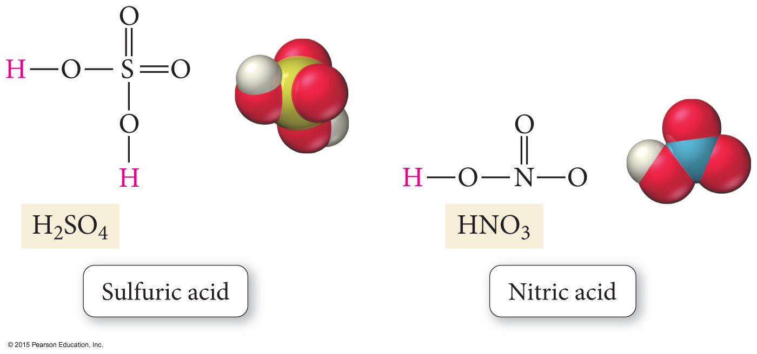
Δομή Οξυοξέων
Τα οξυοξέα έχουν όξινα άτομα υδρογόνου συνδεδεμένα με ένα άτομο οξυγόνου.

Slide 21
Strengths of Oxyacids, H—O—Y
Όσο πιο ηλεκτραρνητικό είναι το άτομο Υ, τόσο ισχυρότερο είναι το οξυοξύ.
_{Παράδειγμα: HClO > HIO}
Η οξύτητα των οξυοξέων μειώνεται σε μια ομάδα.
_{Ίδια τάση με τα δυαδικά οξέα.}
Βοηθά στην αποδυνάμωση του δεσμού H-O.
Όσο μεγαλύτερος είναι ο αριθμός οξείδωσης του κεντρικού ατόμου, τόσο ισχυρότερο είναι το οξυοξύ.
_{Παράδειγμα: H2CO3 > H3BO3}
Η οξύτητα των οξυοξέων αυξάνεται προς τα δεξιά κατά τη διάρκεια μιας περιόδου.
Αντίθετη τάση των δυαδικών οξέων
Όσο περισσότερα άτομα οξυγόνου συνδέονται με το Υ (μη μέταλλο), τόσο ισχυρότερο είναι το οξυγόνο.
Περαιτέρω αποδυναμώνει και πολώνει τον δεσμό H-O.
_{HClO3 > HClO2}

Slide 22
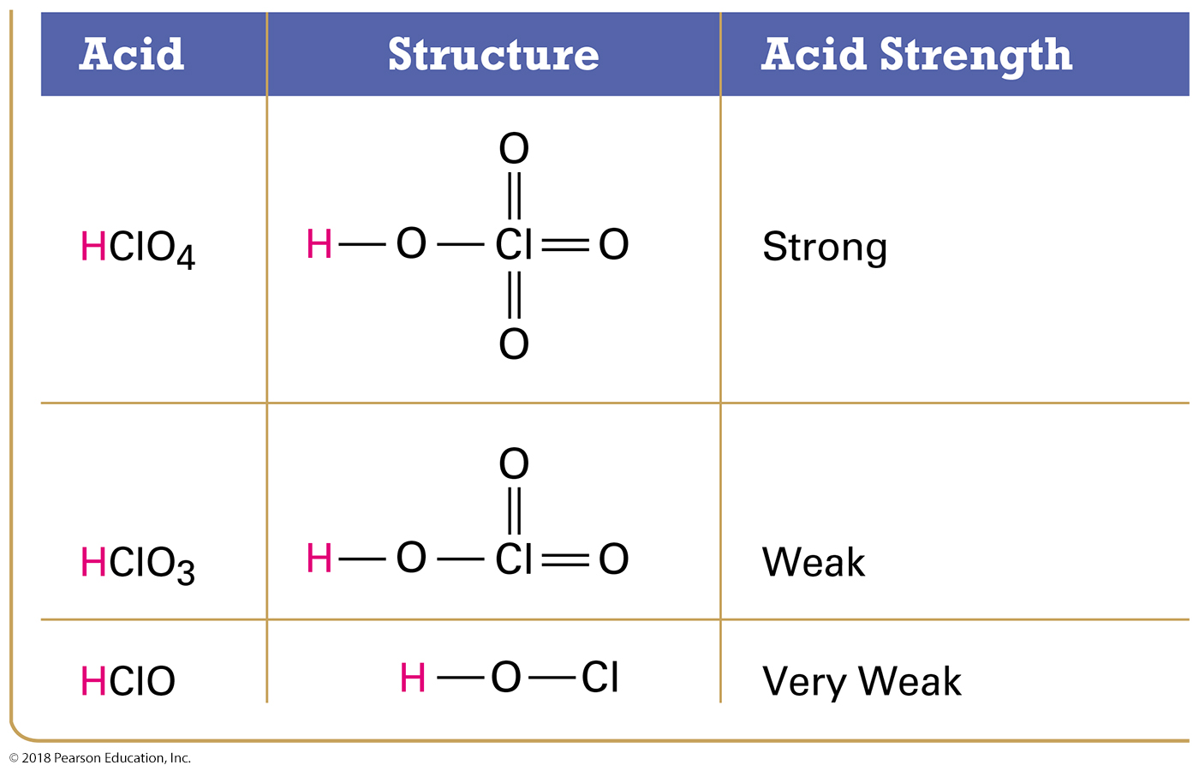
Σχέση μεταξύ του αριθμού των οξυγόνων στο κεντρικό άτομο και της οξύτητας

Slide 23
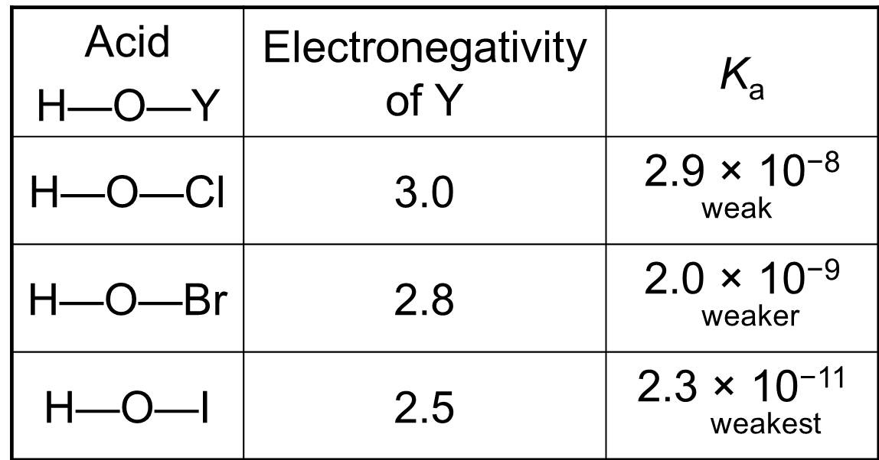
Σχέση ηλεκτροαρνητικότητας και οξύτητας οξυοξέων
Όσο πιο ηλεκτραρνητικό είναι το Υ, τόσο πιο αδύναμος και πιο πολωμένος είναι ο δεσμός Η-Ο στο οξύ.
Όσο πιο ηλεκτραρνητικό είναι το Υ, τόσο πιο όξινο είναι το οξύ.

Slide 24
Ισχυρό οξύ/βάση έναντι ασθενούς οξέος/βάσης
Ένα ισχυρό οξύ είναι ένας ισχυρός ηλεκτρολύτης.
Πλήρης ή σχεδόν πλήρης ιονισμός μορίου οξέος στο νερό
Ένα ασθενές οξύ είναι ένας ασθενής ηλεκτρολύτης.
Μόνο ένα μικρό ποσοστό ή μερικός ιονισμός του μορίου του οξέος στο νερό
Καθιερώνεται μια ισορροπία.
Μια ισχυρή βάση είναι ένας ισχυρός ηλεκτρολύτης.
Πλήρης ή σχεδόν πλήρης ιονισμός του μορίου βάσης στο νερό
Παράγει ιόντα ΟΗ- μέσω διάστασης
Μια ασθενής βάση είναι ένας ασθενής ηλεκτρολύτης.
Μόνο ένα μικρό ποσοστό ή μερικός ιονισμός του μορίου βάσης στο νερό
Παράγει ιόντα ΟΗ– είτε μέσω διάσπασης είτε μέσω αντίδρασης με νερό
Καθιερώνεται μια ισορροπία.

Slide 25
Γενικές τάσεις στην οξύτητα
Όσο ισχυρότερο είναι ένα οξύ στη δωρεά ενός πρωτονίου (Η+), τόσο πιο αδύναμη είναι η συζευγμένη βάση στο να δέχεται ένα πρωτόνιο (Η+).
Μεγαλύτερος αριθμός οξείδωσης = ισχυρότερο οξυοξύ.
H₂SO₄ > H₂SO₃; HNO₃ > HNO₂
Κατιόν ισχυρότερο οξύ από το ουδέτερο μόριο. Ουδέτερο μόριο ισχυρότερο οξύ από το ανιόν
H₃O⁺ > H₂O > OH–; NH₄⁺ > NH₃ > NH₂⁻
Τάση στη δύναμη της βάσης αντίθετη

Slide 26
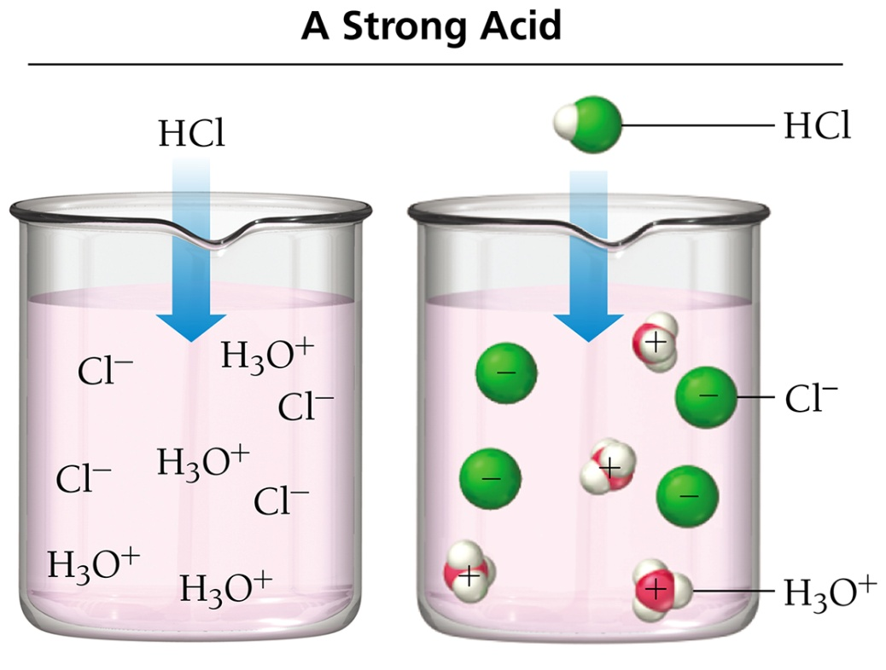
Strong Acids: K_{a} > 1
• Τα ισχυρά οξέα δωρίζουν σχεδόν όλα τα άτομα υδρογόνου τους.
Σχεδόν 100% ιονισμός του μορίου οξέος συμβαίνει στο νερό.
Ισχυρός ηλεκτρολύτης
• [H3O+] = [ισχυρό οξύ]
[HA] = [H+]
Οι αγκύλες δηλώνουν μοριακότητα.
Υπάρχουν έξι ισχυρά οξέα:
HCl, HBr, HI, HNO₃, HClO₄, and H₂SO₄

Slide 27
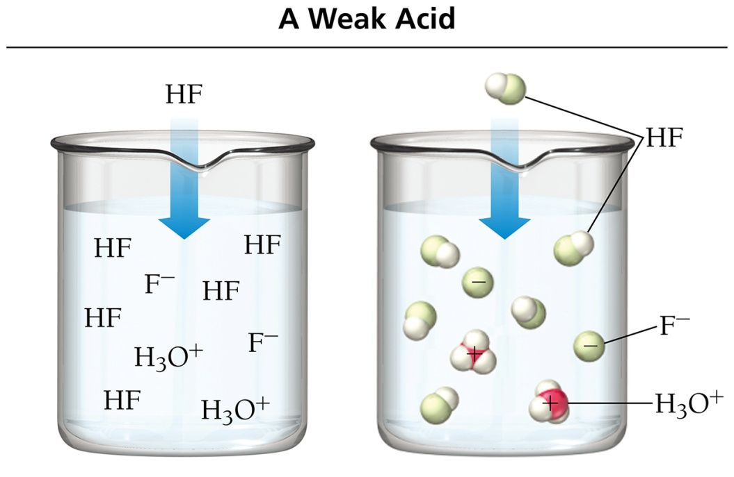
Weak Acids: K_{a} < 1
Τα αδύναμα οξέα δίνουν ένα μικρό κλάσμα (μερικός ιονισμός) των ατόμων υδρογόνου τους.
Τα μόρια αδύναμου οξέος δεν δίνουν μεγάλο μέρος των υδρογόνων τους στο νερό.
[H3O+] << [ασθενές οξύ]
Έτσι, το [αδύναμο οξύ] δεν είναι = [Η+] σε διάλυμα.
Παραδείγματα κοινών ασθενών οξέων
acetic (ethanoic) acid known as vinegar (CH₃COOH)
Carbonic acid (H₂CO₃)
Formic acid, HCOOH

Slide 28
Ισχύς οξέων (Ka) και βάσεων (Kb)
Συνήθως, η ισχύς οξέος ή βάσης μετριέται με τον προσδιορισμό της σταθεράς ισορροπίας της αντίδρασης μιας ουσίας με το νερό.
HAcid + H₂O Acid⁻ + H₃O⁺
Base: + H₂O HBase⁺ + OH⁻
Όσο πιο μακριά βρίσκεται η θέση ισορροπίας προς τα προϊόντα, τόσο ισχυρότερο είναι το οξύ ή η βάση.
For example: K_{a} of HClO₂ is 1.1 x 10^{–2} & K_{a} of HCN is 4.9 x 10^{–10}. HClO₂ is a stronger acid than HCN.
Η θέση ισορροπίας εξαρτάται από τη δύναμη έλξης μεταξύ της μορφής βάσης και του Η+.
Ισχυρότερη έλξη σημαίνει ισχυρότερη βάση ή ασθενέστερο οξύ.

Slide 29
K_{a}
Η ισχύς του οξέος μετριέται από το μέγεθος της σταθεράς ισορροπίας όταν αντιδρά με το H2O.

Slide 30
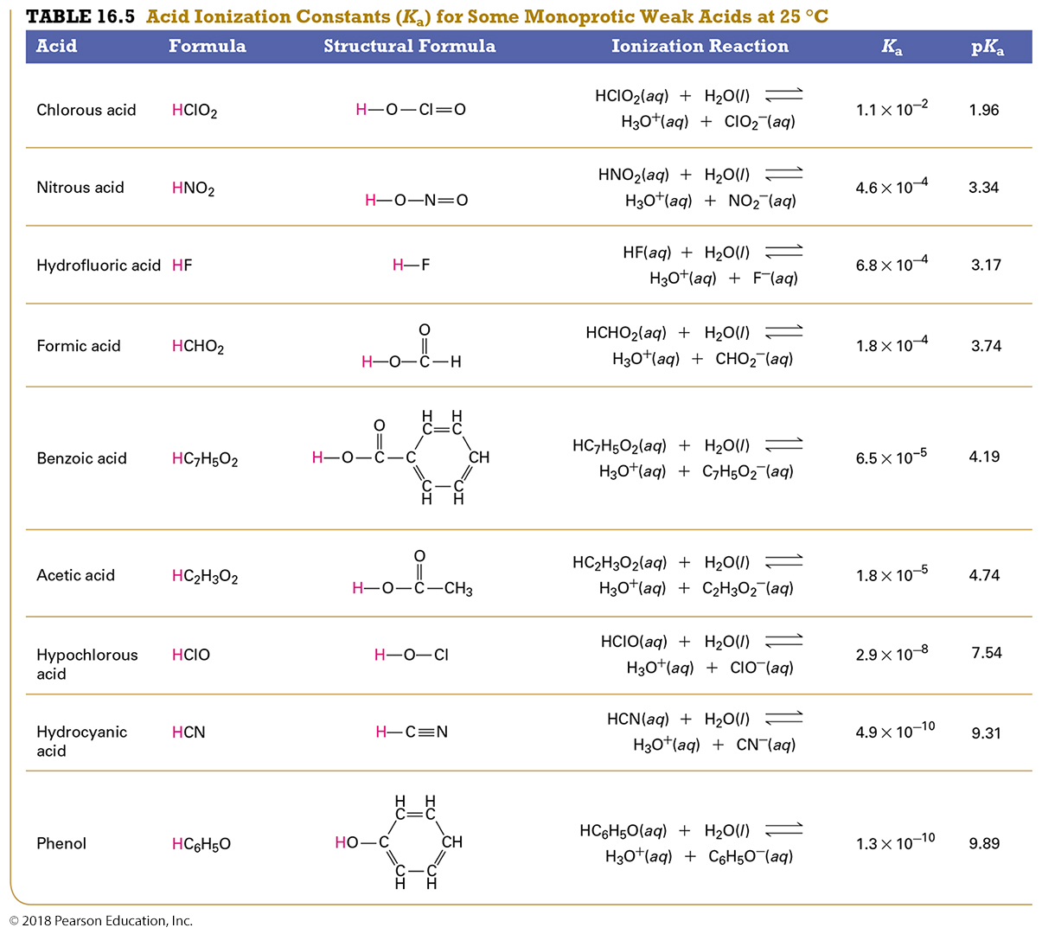
Πίνακας Σταθερών Ιονισμού Οξέος, Κα

Slide 31
Αυτοϊονισμός Νερού
Το νερό είναι αμφοτερικό. μπορεί να λειτουργήσει είτε ως οξύ είτε ως βάση.
Επομένως, πρέπει να υπάρχουν μερικά ιόντα.
Περίπου δύο από κάθε ένα δισεκατομμύριο μόρια νερού σχηματίζουν ιόντα μέσω μιας διαδικασίας που ονομάζεται αυτοιονισμός.
H₂O H⁺ + OH–
H₂O + H₂O H₃O⁺ + OH–
All aqueous solutions contain both H₃O⁺ and OH–.
The concentrations of H₃O⁺ and OH– are equal in water.
[H₃O⁺] = [OH–] = 1 x 10⁻⁷ M at 25 °C

Slide 32
Προϊόν ιόντων νερού,K_{w}
The product of the [H₃O⁺] and [OH–] concentrations is always the same number at room temperature, 1 × 10^{–14}.
[H₃O⁺] × [OH–] = K_{w}, which is 1.00 × 10⁻¹⁴ at 25 °C
If you measure one of the concentrations, you can always calculate the other.
This value is called the ion product of water and has the symbol K_{w}.
It is also known as the dissociation constant of water.
As [H₃O⁺] increases, the [OH–] must decrease so that the product stays constant.
Inversely proportional

Slide 33
Όξινα και Βασικά Διαλύματα
All aqueous solutions contain both H₃O⁺ and OH– ions.
Neutral solutions have equal [H₃O⁺] and [OH–].
[H₃O⁺] = [OH–] = 1.00 × 10⁻⁷
Acidic solutions have a larger [H₃O⁺] than [OH–].
[H₃O⁺] > 1.00 × 10⁻⁷; [OH–] < 1.00 × 10⁻⁷
Basic solutions have a larger [OH–] than [H₃O⁺].
[H₃O⁺] < 1.00 × 10⁻⁷; [OH–] > 1.00 × 10⁻⁷

Slide 34
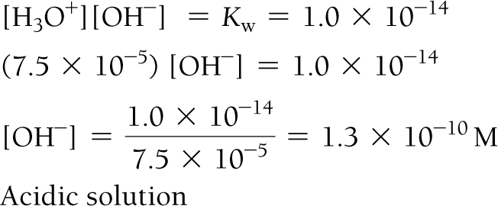
Practice Problem: K_{w} Calculations
Example 16.2 Using K_{w} in Calculations
Calculate [OH–] at 25 °C for each solution and determine if the solution is acidic, basic, or neutral.
a. [H₃O⁺] = 7.5 × 10^{–5} M
b. [H₃O⁺] = 1.5 × 10^{–9} M
c. [H₃O⁺] = 1.0 × 10^{–7} M
Solution
a. To find [OH–], use the ion product constant. Substitute the given value for [H₃O⁺] and solve the equation for [OH–].
Since [H₃O⁺] > [OH–], the solution is acidic.
b. Substitute the given value for [H₃O⁺] and solve the acid ionization equation for [OH–].
Since [H₃O⁺] < [OH–], the solution is basic.

Slide 35
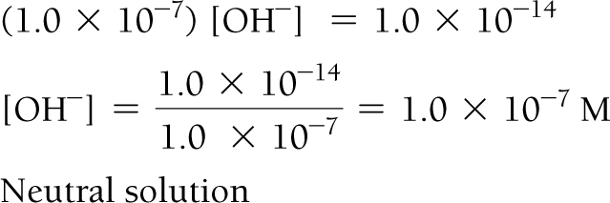
Practice Problem: K_{w} Calculations
Example 16.2 Using K_{w} in Calculations
Continued
c. Substitute the given value for [H₃O⁺] and solve the acid ionization equation for [OH–].
Since [H₃O+] = 1.0 × 10^{–7} and [OH–] = 1.0 × 10^{–7}, the solution is neutral.
For Practice 16.2
Calculate [H₃O⁺] at 25 °C for each solution and determine if the solution is acidic, basic, or neutral.
a. [OH–] = 1.5 × 10^{–2} M
b. [OH–] = 1.0 × 10^{–7} M
c. [OH–] = 8.2 × 10^{–10} M

Slide 36
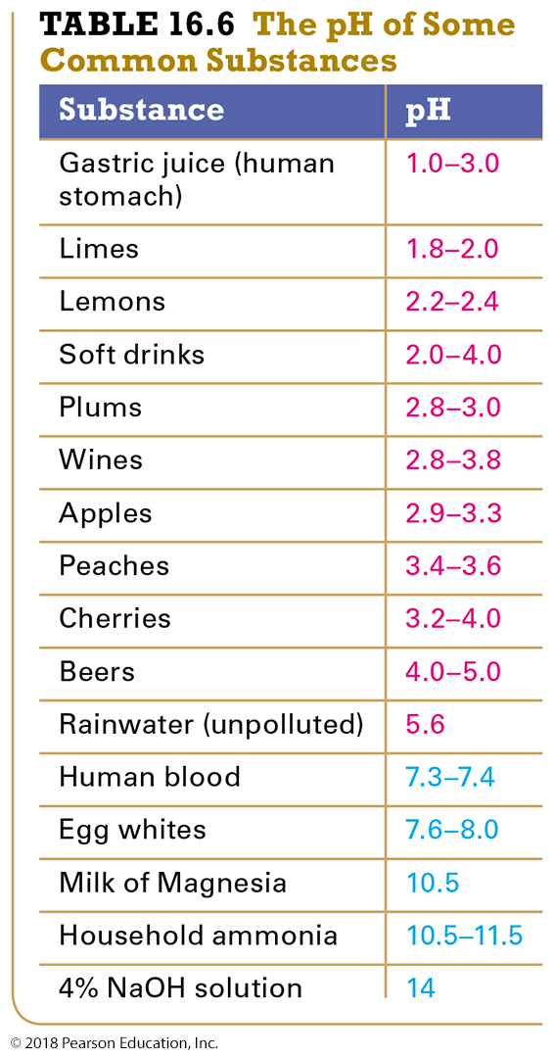
Measuring Acidity: pH
The acidity or basicity of a solution is often expressed as pH.
pH = −log[H₃O⁺]
Exponent on 10 with a positive sign
pH_{water} = −log[10⁻⁷] = 7
We need to know the [H₃O⁺] concentration to find the pH.
pH < 7 is acidic; pH > 7 is basic.
pH = 7 is neutral.
If we know the pH, we can determine [H₃O⁺].
[H₃O⁺] = 10^{−pH}

Slide 37
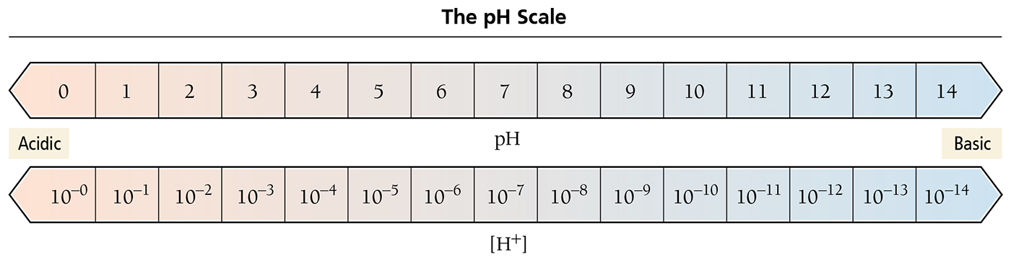
Τι σημαίνει ο αριθμός pH;
Όσο χαμηλότερο είναι το pH, τόσο πιο όξινο είναι το διάλυμα. Όσο υψηλότερο είναι το pH, τόσο πιο βασικό είναι το διάλυμα.
Μία μονάδα pH αντιστοιχεί σε συντελεστή 10 διαφοράς στην οξύτητα.
Το φυσιολογικό εύρος του pH είναι από 0 έως 14.
pH 0 είναι [H3O+] = 1 Μ. Το pH 14 είναι [OH–] = 1 M.
Το pH μπορεί να είναι αρνητικό (πολύ όξινο) ή μεγαλύτερο από 14 (πολύ αλκαλικό).

Slide 38
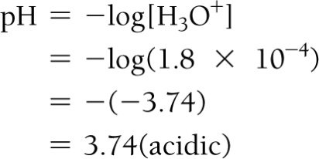
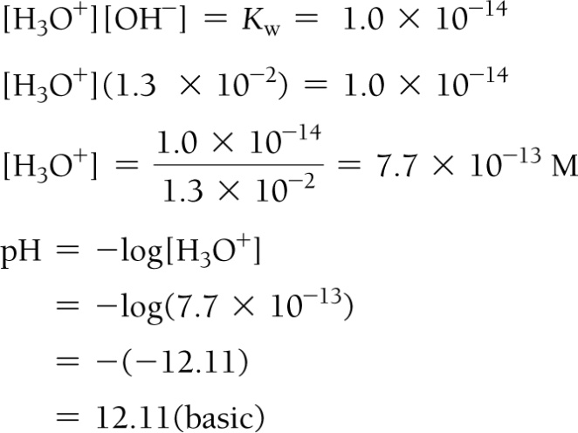
Practice Problem: Calculating pH from [H₃O⁺] or [OH–]
Example 16.3 Calculating pH from [H₃O⁺] or [OH–]
Calculate the pH of each solution at 25 °C and indicate whether the solution is acidic or basic.
a. [H₃O⁺] = 1.8 × 10^{–4} M b. [OH–] = 1.3 × 10^{–2} M
Solution
a. To calculate pH, substitute the given [H₃O⁺] into the pH equation.
Since pH < 7, this solution is acidic.
b. First use K_{w} to find [H₃O⁺] from [OH–].
Then substitute [H₃O⁺] into the pH expression to find pH.
Since pH > 7, this solution is basic.
For Practice 16.3
Calculate the pH of each solution and indicate whether the solution is acidic or basic.
a. [H₃O⁺] = 9.5 × 10^{–9} M b. [OH–] = 7.1 × 10^{–3} M

Slide 39
Practice Problem: Calculating [H₃O⁺] from pH
Example 16.4 Calculating [H₃O⁺] from pH
Calculate [H₃O⁺] for a solution with a pH of 4.80.
Solution
To determine [H₃O⁺] from pH, start with the equation that defines pH. Substitute the given value of pH and then solve for [H₃O⁺]. Because the given pH value was reported to two decimal places, the [H₃O⁺] is written to two significant figures. (Remember that 10^{log x} = x; see Appendix I. Some calculators use an inv log key to represent this function.)
pH = –log[H₃O⁺]
4.80 = –log[H₃O⁺]
–4.80 = log[H₃O⁺]
10^{–4.80} =10^{log[H}3^{O+]}
10^{–4.80} = [H₃O⁺]
[H₃O⁺] = 1.6 × 10^{–5} M
For Practice 16.4
Calculate [H₃O⁺] for a solution with a pH of 8.37.

Slide 40
What is pOH?
Another way of expressing the acidity/basicity of a solution is pOH.
pOH = −log[OH–]
If you know pOH, then you can determine [OH–].
[OH–] = 10^{−pOH}
pOH_{water} = −log[10⁻⁷] = 7
You need to know the [OH–] concentration to find pOH.
pOH < 7 is basic; pOH > 7 is acidic; pOH = 7 is neutral.

Slide 41
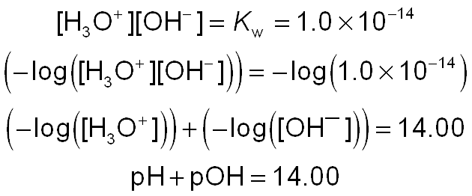
Relationship between pH and pOH
pH + pOH = 14.00 at 25 °C.
If you know pOH, you can determine pH; if you know pH, you can determine pOH.

Slide 42
pK_{a} και pK_{b}
Ένας άλλος τρόπος έκφρασης της ισχύος ενός οξέος ή μιας βάσης είναι μέσω του pK του.
Acid: pK_{a} = −log(K_{a}), K_{a} = 10^{−pKa}
The stronger the acid, the smaller the pK_{a}.
Larger K_{a} = smaller pK_{a}
Because pK_{a} is −log(K_{a})
Base: pK_{b} = −log(K_{b}), K_{b} = 10^{−pKb}
The stronger the base, the smaller the pK_{b}.
Larger K_{b} = smaller pK_{b}

Slide 43
Ποσοστό ιονισμού
Ένας άλλος τρόπος μέτρησης της ισχύος ενός οξέος είναι να προσδιοριστεί το ποσοστό των μορίων οξέος που ιονίζονται όταν διαλύονται στο νερό. αυτό ονομάζεται το ποσοστό ιονισμού.
Όσο υψηλότερο είναι το ποσοστό ιονισμού, τόσο ισχυρότερο είναι το οξύ.
molarity of ionized acid
× 100 = percent ionization
initial molarity of weak acid
[H₃O]⁺_{equil}
× 100 = percent ionization
[HA]_{init}

Slide 44
[H₃O⁺] and [OH⁻] in a Strong Acid or Strong Base Solution
Υπάρχουν δύο πηγές ιόντων H3O+ σε ένα υδατικό διάλυμα μεταξύ ενός ισχυρού οξέος και νερού:
Το ιόν Η+ από τη διάσπαση του ισχυρού οξέος και του ιόντος Η+ που παράγεται από τον ιοντισμό του νερού
Υπάρχουν δύο πηγές ιόντων OH σε ένα υδατικό διάλυμα μεταξύ ισχυρής βάσης και νερού:
Το OH - από τη διάσπαση της ισχυρής βάσης και του ΟΗ- ιόντος που παράγεται από τον ιοντισμό του νερού
Για ένα ισχυρό οξύ ή βάση, η συμβολή είτε των ιόντων [ΟΗ-] είτε/και [Η+] ιόντων που παράγονται από το νερό αυτο -ορισμού είναι αμελητέο.
Παράδειγμα: Για ένα ισχυρό οξύ, το [H3O+] οξύ από τον ιονισμό του ισχυρού οξέος στο νερό μετατοπίζει την ισορροπία Kw τόσο πολύ που η συμβολή του [H3O+] νερού από τον αυτοιονισμό του νερού είναι πολύ μικρή για να είναι σημαντική.

Slide 45
Finding pH of a Strong Acid
Υπάρχουν έξι ισχυρά οξέα: πέντε είναι μονοπρωτικά και ένα είναι διπρωτικό.
Monoprotic: HCl, HBr, HI, HClO₄, and HNO₃
Diprotic: H₂SO₄
Για ένα μονοπρωτικό ισχυρό οξύ, η συγκέντρωση του οξέος ισούται με τη συγκέντρωση του υδρονίου.
[H₃O⁺] = [H_{Acid}]
Example: 0.10 M HCl has [H₃O⁺] = 0.10 M and pH = 1.00
Για το H2SO4, ο πρώτος ιοντισμός είναι ο πιο σημαντικός, αλλά ο δεύτερος ιονισμός δεν μπορεί γενικά να αγνοηθεί.
In such cases, the [H₃O⁺] contributed from the second step is added to the [H₃O⁺] produced in the first step.
Example:
0.10 M H₂SO₄ has [H₃O⁺] = 0.11 M and pH = 0.96

Slide 46
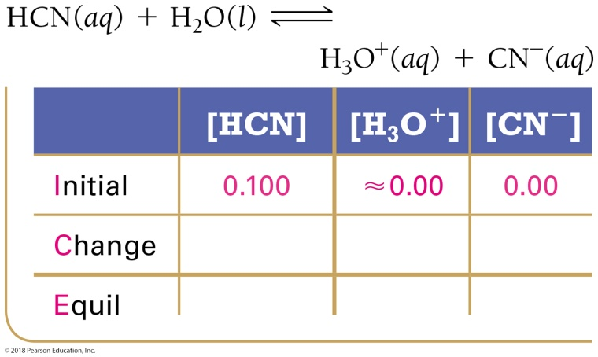
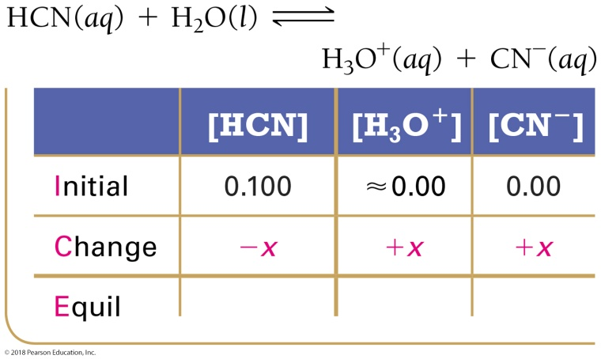
Πρόβλημα εξάσκησης: Υπολογισμός [H3O+] για Ασθενές Οξύ χρησιμοποιώντας Ka
Example 16.5 Finding the [H₃O⁺] of a Weak Acid Solution
Find the [H₃O⁺] of a 0.100 M HCN solution.
Procedure For…
Finding the pH (or [H₃O⁺]) of a Weak Acid Solution
To solve these types of problems, follow the procedure outlined below.
Step 1 Write the balanced equation for the ionization of the acid and use it as a guide to prepare an ICE table showing the given concentration of the weak acid as its initial concentration. Leave room in the table for the changes in concentrations and for the equilibrium concentrations. (Note that the [H₃O⁺] is listed as approximately zero because the autoionization of water produces a negligibly small amount of H₃O⁺.)
Step 2 Represent the change in the concentration of H₃O⁺ with the variable x. Define the changes in the concentrations of the other reactants and products in terms of x. Always keep in mind the stoichiometry of the reaction.

Slide 47
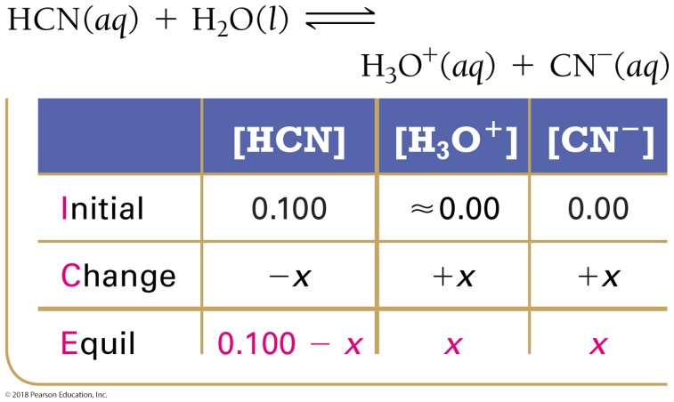
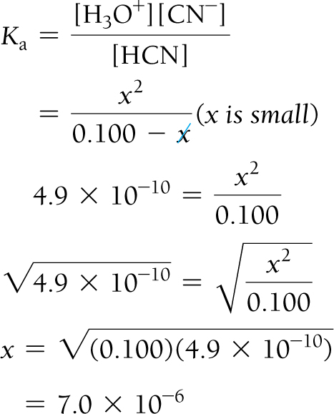
Practice Problem: Calculating [H₃O⁺] for a Weak Acid using K_{a}
Example 16.5 Finding the [H₃O⁺] of a Weak Acid Solution
Continued
Step 3 Sum each column to determine the equilibrium concentrations in terms of the initial concentrations and the variable x.
Step 4 Substitute the expressions for the equilibrium concentrations (from Step 3) into the expression for the acid ionization constant (K_{a}).
In many cases, you can make the approximation that x is small (as discussed in Section 15.8). Substitute the value of the acid ionization constant (from Table 16.5) into the K_{a} expression and solve for x.

Slide 48
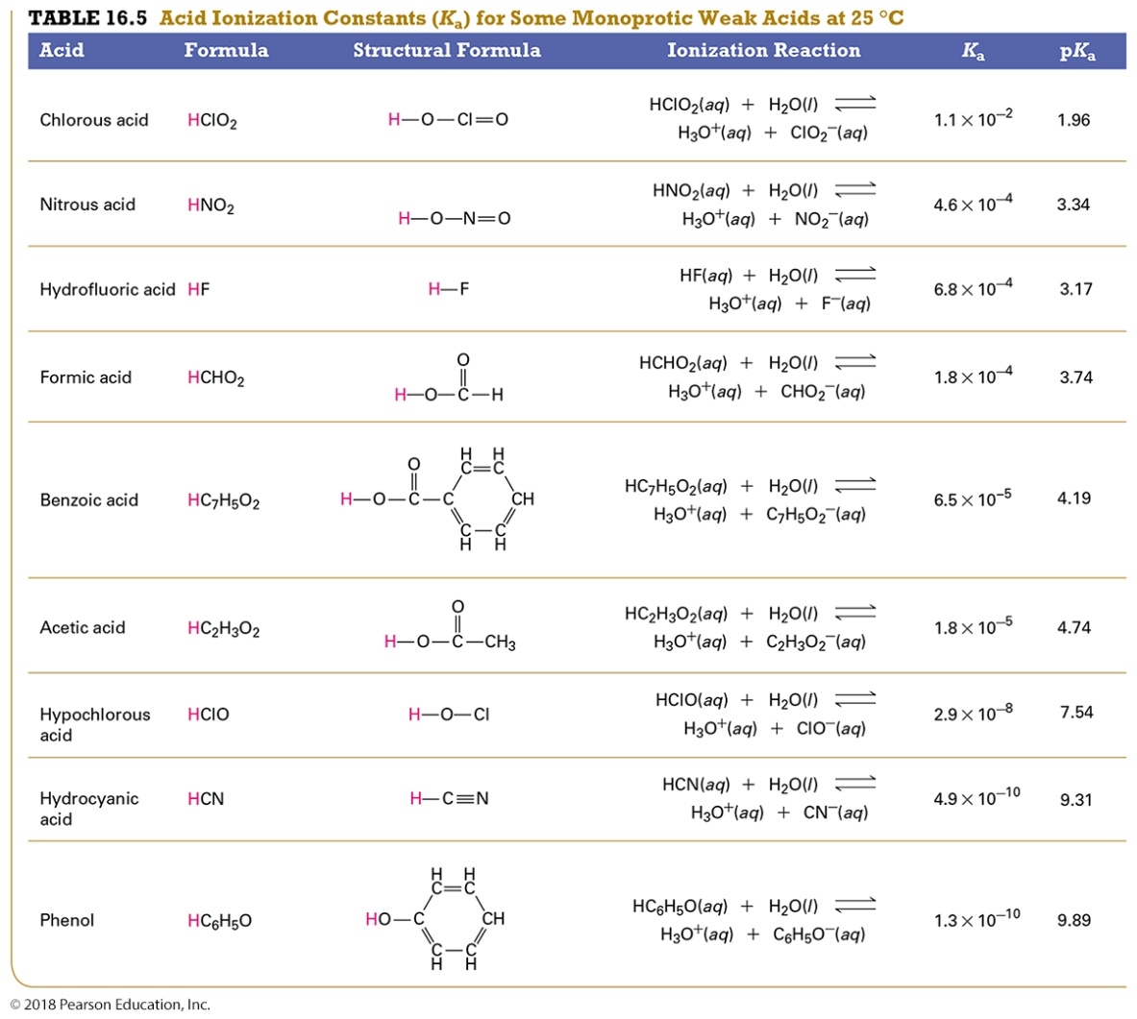
Practice Problem: Calculating [H₃O⁺] for a Weak Acid using K_{a}
Example 16.5 Finding the [H₃O⁺] of a Weak Acid Solution
Continued

Slide 49
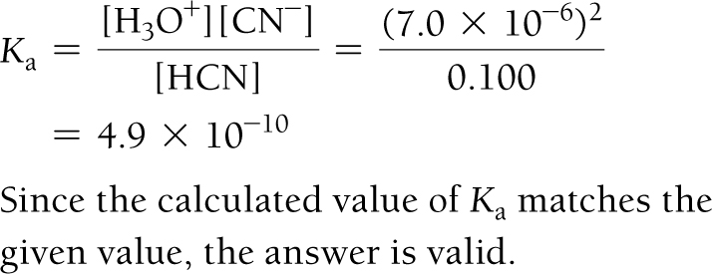
Practice Problem: Calculating [H₃O⁺] for a Weak Acid using K_{a}
Example 16.5 Finding the [H₃O⁺] of a Weak Acid Solution
Continued
Confirm that the x is small approximation is valid by calculating the ratio of x to the number it was subtracted from in the approximation. The ratio should be less than 0.05 (or 5%).
Step 5 Determine the [H₃O⁺] from the calculated value of x and calculate the pH if necessary.
Step 6 Check your answer by substituting the calculated equilibrium values into the acid ionization expression. The calculated value of K_{a} should match the given value of K_{a}. Note that rounding errors and the x is small approximation could result in a difference in the least significant digit when comparing values of K_{a}.
For Practice 16.5
Find the H₃O⁺ concentration of a 0.250 M hydrofluoric acid solution.

Slide 50
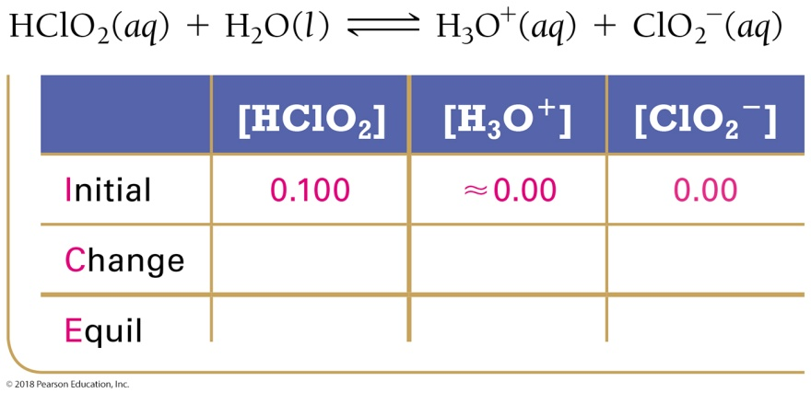
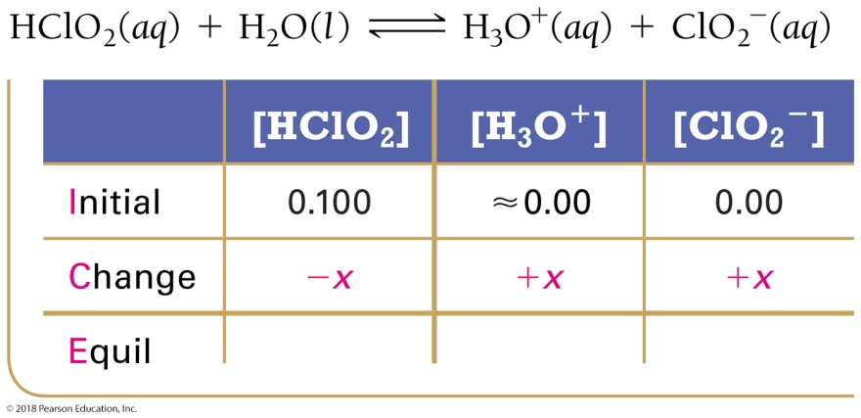
Practice Problem: Calculating pH for a Weak Acid when 5% Approximation Does Not Work
Example 16.7 Finding the pH of a Weak Acid Solution in Cases Where the x is small Approximation Does Not Work
Find the pH of a 0.100 M HClO₂ solution.
Solution
1. Write the balanced equation for the ionization of the acid and use it as a guide to prepare an ICE table showing the given concentration of the weak acid as its initial concentration.
(Note that the H₃O⁺ concentration is listed as approximately zero. Although a little H₃O⁺ is present from the autoionization of water, this amount is negligibly small compared to the amount of H₃O⁺ produced by the acid.)
2. Represent the change in [H₃O⁺] with the variable x. Define the changes in the concentrations of the other reactants and products in terms of x.

Slide 51
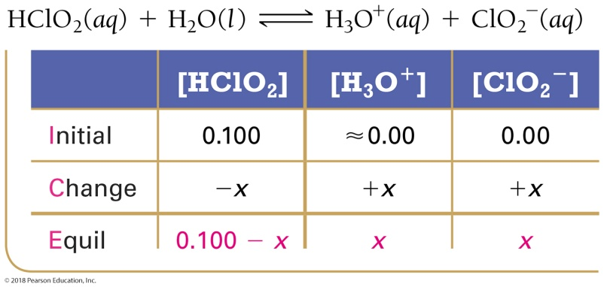
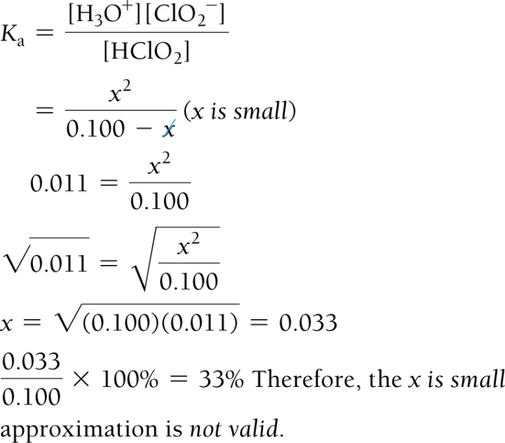
Practice Problem: Calculating pH for a Weak Acid when 5% Approximation Does Not Work
Example 16.7 Finding the pH of a Weak Acid Solution in Cases Where the x is small Approximation Does Not Work
Continued
3. Sum each column to determine the equilibrium concentrations in terms of the initial concentrations and the variable x.
4. Substitute the expressions for the equilibrium concentrations (from Step 3) into the expression for the acid ionization constant (K_{a}). Make the x is small approximation and substitute the value of the acid ionization constant (from Table 16.5) into the K_{a} expression. Solve for x.
Check to see if the x is small approximation is valid by calculating the ratio of x to the number it was subtracted from in the approximation. The ratio should be less than 0.05 (or 5%).

Slide 52
Practice Problem: Calculating pH for a Weak Acid when 5% Approximation Does Not Work
Example 16.7 Finding the pH of a Weak Acid Solution in Cases Where the x is small Approximation Does Not Work
Continued

Slide 53
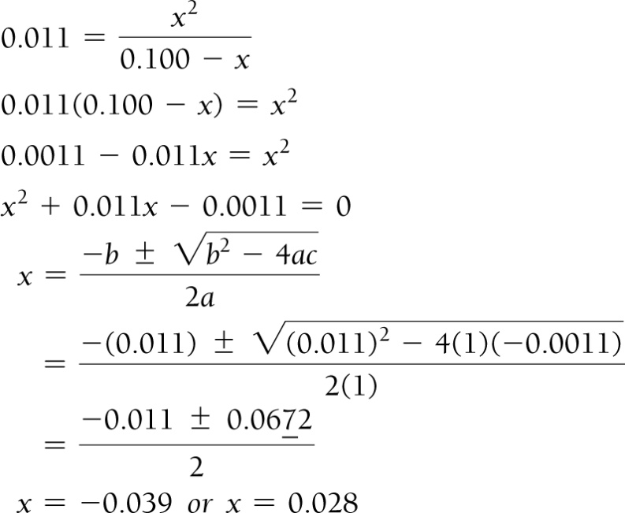
Practice Problem: Calculating pH for a Weak Acid when 5% Approximation Does Not Work
Example 16.7 Finding the pH of a Weak Acid Solution in Cases Where the x is small Approximation Does Not Work
Continued
4a. If the x is small approximation is not valid, solve the quadratic equation explicitly or use the method of successive approximations to find x. In this case, we solve the quadratic equation.
Since x represents the concentration of H₃O⁺ and
since concentrations cannot be negative, we reject
the negative root.
x = 0.028

Slide 54
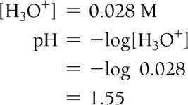
Practice Problem: Calculating pH for a Weak Acid when 5% Approximation Does Not Work
Example 16.7 Finding the pH of a Weak Acid Solution in Cases Where the x is small Approximation Does Not Work
Continued
5. Determine the H₃O⁺ concentration from the calculated value of x and calculate the pH.
6. Check your answer by substituting the calculated equilibrium values into the acid ionization expression. The calculated value of K_{a} should match the given value of K_{a}. Note that rounding errors could result in a difference in the least significant digit when comparing values of K_{a}.
Since the calculated value of K_{a} matches the given value, the answer is valid.
For Practice 16.7
Find the pH of a 0.010 M HNO₂ solution.

Slide 55
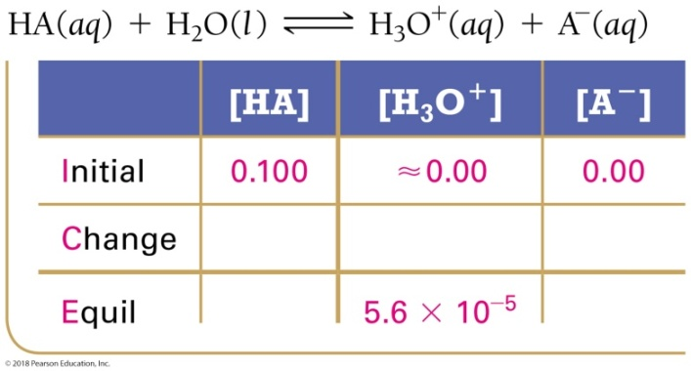
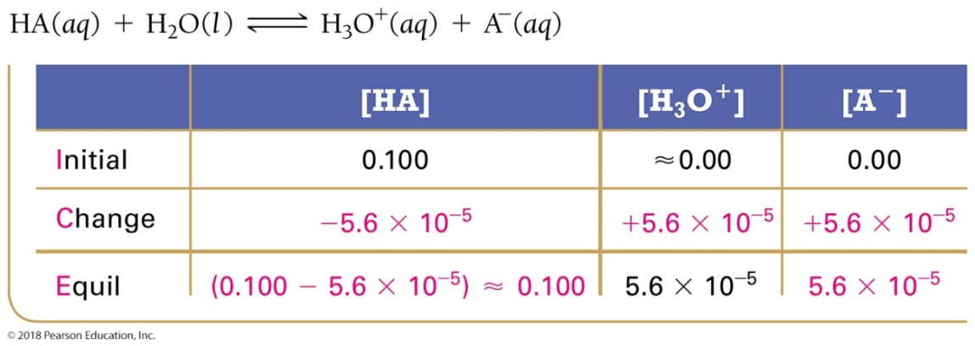
Practice Problem: Finding Equilibrium Constant K_{a} when pH Is Known
Example 16.8 Finding the Equilibrium Constant from pH
A 0.100 M weak acid (HA) solution has a pH of 4.25. Find K_{a} for the acid.
Solution
Use the given pH to find the equilibrium concentration of H₃O⁺. Then write the balanced equation for the ionization
of the acid and use it as a guide to prepare an ICE table showing all known concentrations.
pH = –log[H₃O⁺]
4.25 = –log[H₃O⁺]
[H₃O⁺] = 5.6 × 10^{–5} M
Use the equilibrium concentration of H₃O⁺ and the stoichiometry of the reaction to predict the changes and equilibrium concentration for all species. For most weak acids, the initial and equilibrium concentrations of the weak acid (HA) are equal because the amount that ionizes is usually very small compared to the initial concentration.

Slide 56
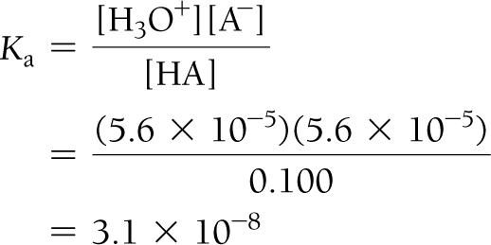
Practice Problem: Finding Equilibrium Constant K_{a} when pH Is Known
Example 16.8 Finding the Equilibrium Constant from pH
Continued
Substitute the equilibrium concentrations into the expression for K_{a} and calculate its value.
For Practice 16.8
A 0.175 M weak acid solution has a pH of 3.25. Find K_{a} for the acid.

Slide 57
Σχέση μεταξύ[H₃O⁺]_{equil} and [HA]_{init}
Η αύξηση της αρχικής συγκέντρωσης του οξέος οδηγεί σε αύξηση του [H3O+] στην ισορροπία.
Η αύξηση της αρχικής συγκέντρωσης του οξέος οδηγεί σε μειωμένο ποσοστό ιονισμού.
Αυτό σημαίνει ότι η αύξηση της συγκέντρωσης [H3O+] είναι πιο αργή από την αύξηση της συγκέντρωσης οξέος.
[H₃O]⁺_{equil}
× 100 = percent ionization
[HA]_{init}

Slide 58
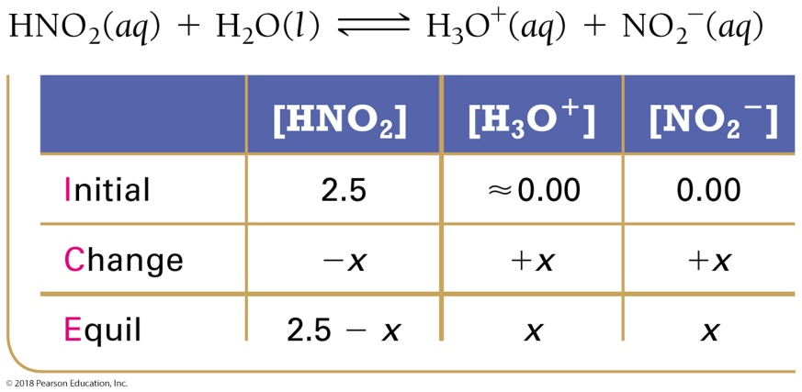
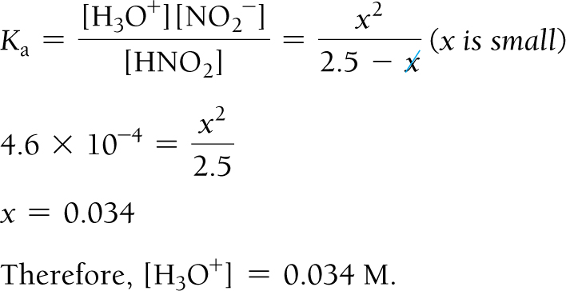
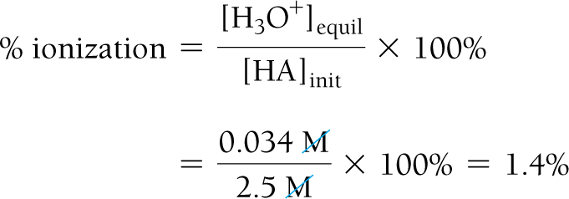
Practice Problem: Percent Ionization of a Weak Acid
Example 16.9 Finding the Percent Ionization of a Weak Acid
Find the percent ionization of a 2.5 M HNO₂ solution.
Solution
To find the percent ionization, you must find the equilibrium concentration of H₃O⁺. Follow the procedure in Example 16.5, shown in condensed form here.
Use the definition of percent ionization to calculate it. (Since the percent ionization is less than 5%, the x is small approximation is valid.)
For Practice 16.9
Find the percent ionization of a 0.250 M HC₂H₃O₂ solution.

Slide 59
Finding the pH of Mixtures of Acids
Για ένα μείγμα ενός ισχυρού οξέος με ένα ασθενές οξύ, ο πλήρης ιονισμός του ισχυρού οξέος παρέχει περισσότερο από αρκετό [H3O+] για να μετατοπίσει την ισορροπία ασθενούς οξέος προς τα αριστερά τόσο μακριά ώστε το προστιθέμενο [H3O+] του ασθενούς οξέος να είναι αμελητέα.
Για μείγματα αδύναμων οξέων, γενικά πρέπει να λαμβάνετε υπόψη μόνο τα ισχυρότερα για τους ίδιους λόγους, εφόσον το ένα είναι σημαντικά ισχυρότερο από το άλλο και οι συγκεντρώσεις τους είναι παρόμοιες.

Slide 60
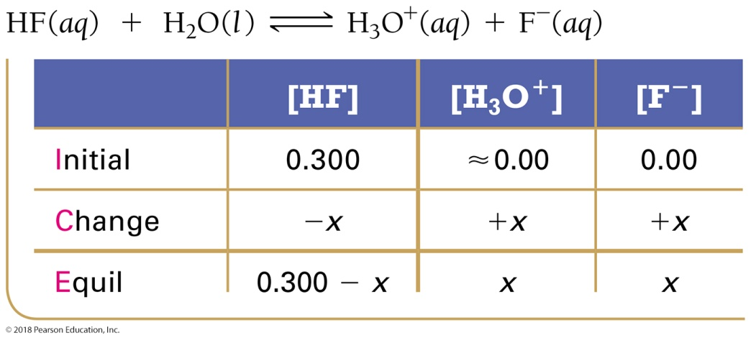
Practice Problem: Mixtures of Weak Acids
Example 16.10 Mixtures of Weak Acids
Find the pH of a mixture that is 0.300 M in HF and 0.100 M in HClO.
Solution
Οι τρεις πιθανές πηγές ιόντων H3O+ είναι τα HF, HClO και H2O. Να γράψετε τις εξισώσεις ιονισμού για τις τρεις πηγές και τις αντίστοιχες σταθερές ισορροπίας τους. Επειδή η σταθερά ισορροπίας για τον ιονισμό του HF είναι περίπου 24.000 φορές μεγαλύτερη από αυτή για τον ιονισμό του HClO, η συμβολή του HF στο [H3O+] είναι η μεγαλύτερη. Μπορείτε επομένως να υπολογίσετε το [H3O+] που σχηματίζεται μόνο από HF και να παραμελήσετε τις άλλες δύο πιθανές πηγές H3O+.
HF(aq) + H₂O(l) H₃O⁺(aq) + F–(aq) K_{a} = 6.8 × 10^{–4}
HClO(aq) + H₂O(l) H₃O⁺(aq) + ClO–(aq) K_{a} = 2.9 × 10^{–8}
H₂O(l) + H₂O(l) H₃O⁺(aq) + OH–aq) K_{w} = 1.0 × 10^{–14}
Write the balanced equation for the ionization of HF and use it as a guide to prepare an ICE table.

Slide 61
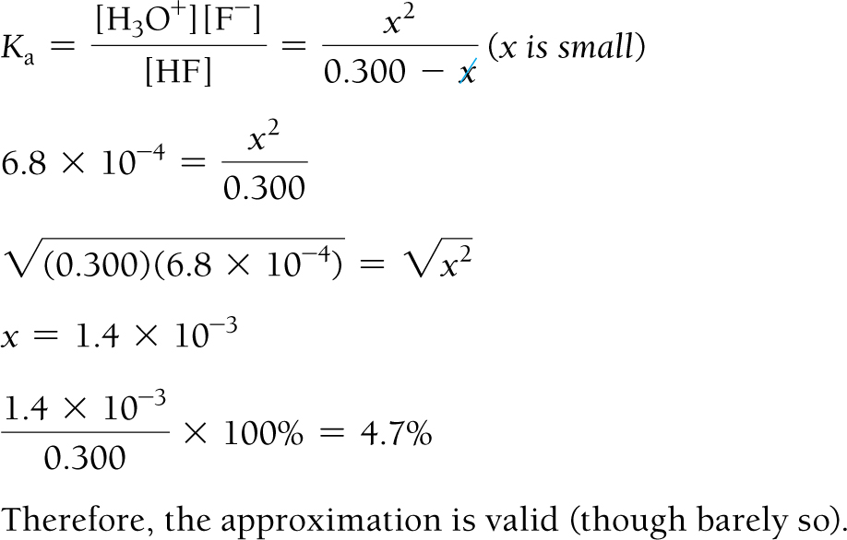
Practice Problem: Mixtures of Weak Acids
Example 16.10 Mixtures of Weak Acids
Continued
Αντικαταστήστε τις εκφράσεις για τις συγκεντρώσεις ισορροπίας με την έκφραση για τη σταθερά ιοντισμού οξέος (Ka). Επειδή η σταθερά ισορροπίας είναι μικρή σε σχέση με την αρχική συγκέντρωση του HF, μπορείτε να κάνετε το x είναι μικρή προσέγγιση. Αντικαταστήστε την τιμή της σταθεράς ιοντισμού οξέος (από τον Πίνακα 16.5) στην έκφραση Ka και λύστε το x.
Επιβεβαιώστε ότι το x είναι μικρή προσέγγιση είναι έγκυρη υπολογίζοντας τον λόγο του x προς τον αριθμό από τον οποίο αφαιρέθηκε στην προσέγγιση. Η αναλογία πρέπει να είναι μικρότερη από 0,05 (ή 5%).
Determine the H₃O⁺ concentration from the calculated value of x and find the pH.
[H₃O⁺] = 1.4 × 10^{–3} M
pH = –log(1.4 × 10^{–3}) = 1.85
For Practice 16.10
Find the ClO– concentration of the above mixture of HF and HClO.

Slide 62
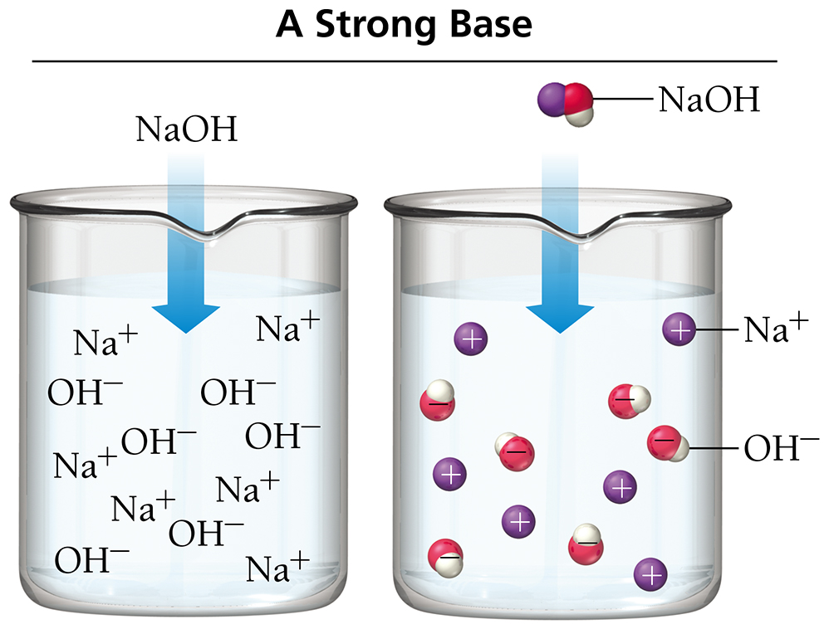
Strong Bases: K_{b} > 1
Οι ενώσεις υδροξειδίου είναι ισχυρές βάσεις.
Παραδείγματα: ΚΟΗ, NaOH, Ca(OH)2
Όσο ισχυρότερη είναι η βάση, τόσο πιο πρόθυμη δεν είναι να δεχτεί η+ στο νερό (όπου το νερό δρα ως οξύ).
Για τις ιοντικές βάσεις (διαλυτές), πρακτικά όλες οι μονάδες διαχωρίζονται σε ιόντα ΟΗ- ή δέχονται ιόντα Η+.
Ισχυρός ηλεκτρολύτης
Οι διαλυτές ισχυρές βάσεις πολλαπλών υδροξειδίων διασπώνται πλήρως στο νερό.

Slide 63
Finding pOH and pH for a Strong Base Solution
Για μια ισχυρή μονο-υδροξυ-ιονική βάση, [BOH] = [OH⁻].
Example: 0.10 M KOH has [OH–] = 0.10 M
Για να βρείτε το pH μιας μονουδροξυ-ιονικής βάσης, βρείτε πρώτα το pOH και στη συνέχεια προσδιορίστε το pH.
Example:
0.10 M KOH has 0.10 M [OH–] ions.
pOH = –log [OH–] or pOH = –log [0.10], so pOH is 1.00.
pH + pOH = 14.00, so pH + 1.00 = 14.00; thus, the pH is 13.00.
Για ενώσεις ισχυρής πολυυδροξυ-ιονικής βάσης, το [OH–] ισούται με τον αριθμό των ιόντων ΟΗ– στη βάση.
Example:
0.10 M Ca(OH)₂ has [OH⁻] = 0.20 M and pH = 13.30.
pOH = –log [OH–] or pOH = –log [0.20], so pOH is 0.70.
pH + pOH = 14.00, so pH + 0.70 = 14.00; thus, the pH is 13.30.

Slide 64
Practice Problem: Finding [OH–] and pH of a Strong Base
Example 16.11 Finding the [OH–] and pH of a Strong Base Solution
What are the OH– concentration and pH in each solution?
a. 0.225 M KOH b. 0.0015 M Sr(OH)₂
Solution
a. Since KOH is a strong base, it completely dissociates into K⁺ and OH– in solution. The concentration of OH– is therefore the same as the given concentration of KOH.
Use this concentration and K_{w} to find [H₃O⁺].
Then substitute [H₃O⁺] into the pH expression to find the pH.
b. Since Sr(OH)₂ is a strong base, it completely dissociates into 1 mol of Sr²⁺ and 2 mol of OH– in solution. The concentration of OH– is therefore twice the given concentration of Sr(OH)₂.
Use this concentration and K_{w} to find [H₃O⁺].
Substitute [H₃O⁺] into the pH expression to find the pH.
KOH(aq) K⁺(aq) + OH-(aq)
[OH–] = 0.225 M
[H₃O⁺][OH–] = K_{w} = 1.00 × 10^{–14}
[H₃O⁺](0.225) = 1.00 × 10^{–14}
[H₃O⁺] = 4.44 × 10^{–14} M
pH = –log[H₃O⁺]
= –log(4.44 × 10^{–14})
= 13.352
Sr(OH)₂(aq) Sr²⁺(aq) + 2 OH–(aq)
[OH–] = 2(0.0015) M
= 0.0030 M
[H₃O⁺][OH–] = K_{w} = 1.0 × 10^{–14}
[H₃O⁺](0.0030) = 1.0 × 10^{–14}
[H₃O⁺] = 3.3 × 10^{–12} M
pH = –log[H₃O⁺]
= –log(3.3 × 10^{–12})
= 11.48
For Practice 16.11
Find the [OH–] and pH of a 0.010 M Ba(OH)₂ solution.

Slide 65
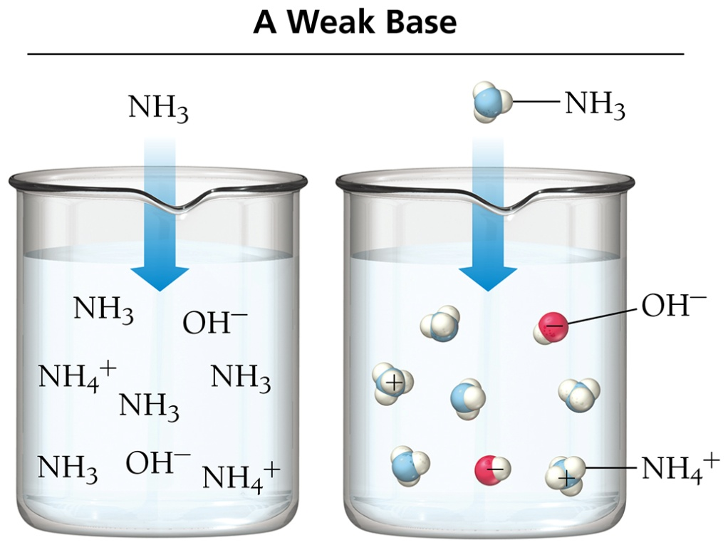
Weak Bases: K_{b} < 1
Σε ασθενείς βάσεις, μόνο ένα μικρό κλάσμα μορίων δέχεται ιόντα Η+.
Αδύναμος ηλεκτρολύτης
Τα περισσότερα από τα αδύναμα μόρια βάσης δεν δέχονται ιόντα Η+ από το νερό.
Παραδείγματα κοινών αδύναμων βάσεων:
Αμμωνία, NH3
Αμίνες (οργανικές βάσεις)
Ανθρακικά άλατα, όπως ανθρακικό νάτριο, Na2CO3 και διττανθρακικό νάτριο, NaHC03
Η εύρεση του pH ενός διαλύματος ασθενούς βάσης είναι παρόμοια με την εύρεση του pH ενός ασθενούς οξέος χρησιμοποιώντας ICE.

Slide 66
Σταθερά ιοντισμού βάσης, K_{b}
Base strength is measured by the size of the equilibrium constant when it reacts with H₂O.
:Base + H₂O (l) OH⁻ + H:Base⁺
The equilibrium constant is called the base ionization constant, K_{b}.
The larger the K_{b}, the stronger the base.

Slide 67
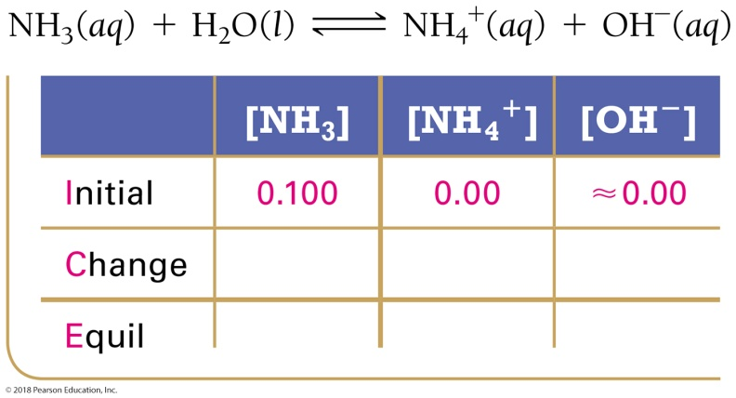
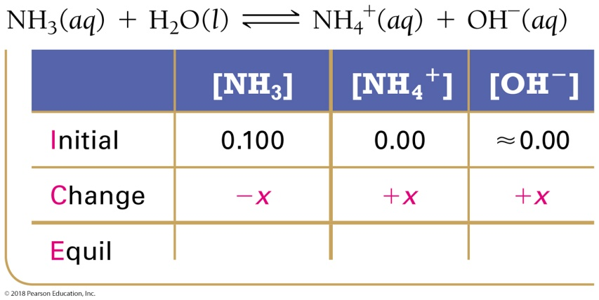
Practice Problem: Finding [OH–] and pH of a Weak Base
Example 16.12 Finding the [OH–] and pH of a Weak Base Solution
Find the [OH–] and pH of a 0.100 M NH₃ solution.
Solution
1. Γράψτε την ισορροπημένη εξίσωση για τον ιονισμό του νερού από τη βάση και χρησιμοποιήστε την ως οδηγό για να προετοιμάσετε έναν πίνακα ICE που δείχνει τη δεδομένη συγκέντρωση της ασθενούς βάσης ως αρχική συγκέντρωση. Αφήστε χώρο στον πίνακα για τις αλλαγές στις συγκεντρώσεις και για τις συγκεντρώσεις ισορροπίας. (Σημειώστε ότι θα πρέπει να αναφέρετε τη συγκέντρωση OH– ως περίπου μηδέν. Αν και υπάρχει λίγο OH– από τον αυτοιονισμό του νερού, αυτή η ποσότητα είναι αμελητέα μικρή σε σύγκριση με την ποσότητα OH– που σχηματίζεται από τη βάση.)
2. Να αντιπροσωπεύσετε τη μεταβολή της συγκέντρωσης του ΟΗ– με τη μεταβλητή x. Ορίστε τις μεταβολές στις συγκεντρώσεις των άλλων αντιδρώντων και προϊόντων ως x.

Slide 68
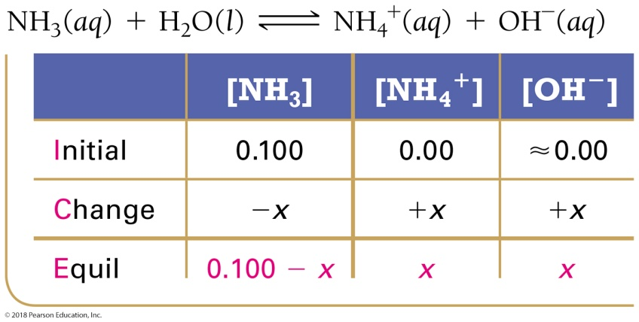
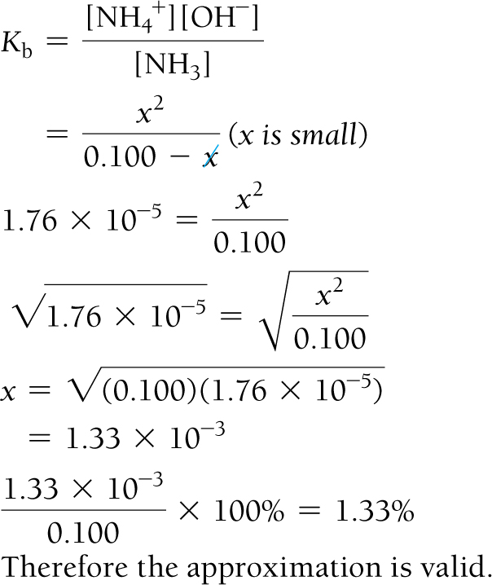
Practice Problem: Finding [OH–] and pH of a Weak Base
Example 16.12 Finding the [OH–] and pH of a Weak Base Solution
Continued
3. Αθροίστε κάθε στήλη για να προσδιορίσετε τις συγκεντρώσεις ισορροπίας ως προς τις αρχικές συγκεντρώσεις και τη μεταβλητή x.
4. Αντικαταστήστε τις εκφράσεις για τις συγκεντρώσεις ισορροπίας (από το Βήμα 3) στην έκφραση για τη σταθερά ιοντισμού βάσης.
Σε πολλές περιπτώσεις, μπορείτε να κάνετε την προσέγγιση ότι το x είναι μικρό.
Αντικαταστήστε την τιμή της σταθεράς ιοντισμού βάσης (από τον Πίνακα 16.8) στην έκφραση Kb και λύστε το x.

Slide 69
Practice Problem: Finding [OH–] and pH of a Weak Base
Example 16.12 Finding the [OH–] and pH of a Weak Base Solution
Continued
Επιβεβαιώστε ότι το x είναι μικρή προσέγγιση είναι έγκυρη υπολογίζοντας τον λόγο του x προς τον αριθμό από τον οποίο αφαιρέθηκε στην προσέγγιση. Η αναλογία πρέπει να είναι μικρότερη από 0,05 (ή 5%).
5. Προσδιορίστε τη συγκέντρωση ΟΗ– από την υπολογιζόμενη τιμή του x.
Χρησιμοποιήστε την έκφραση για Kw για να βρείτε το [H3O+].
Αντικαταστήστε το [H3O+] στην εξίσωση pH για να βρείτε το pH.
[OH–] = 1.33 × 10^{–3} M
[H₃O⁺][OH–] = K_{w} = 1.00 × 10^{–14}
[H₃O⁺](1.33 × 10^{–3}) = 1.00 × 10^{–14}
[H₃O⁺] = 7.52 × 10^{–12} M
pH = –log[H₃O⁺]
= –log(7.52 × 10^{–12})
= 11.124
For Practice 16.12
Find the [OH–] and pH of a 0.33 M methylamine solution.

Slide 70
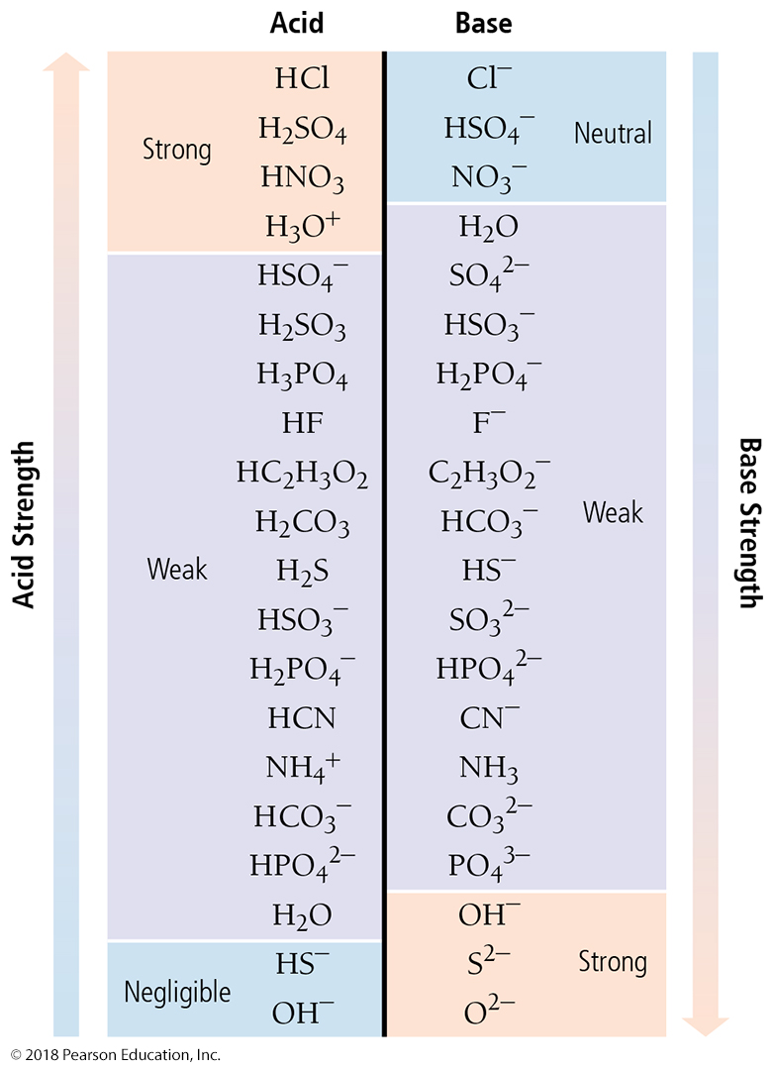
Acid–Base Properties of Ions and Salts
Τα άλατα είναι ιοντικές ενώσεις που σχηματίζονται από μια αντίδραση εξουδετέρωσης.
Τα άλατα που περιέχουν το κατιόν μιας ισχυρής βάσης και ένα ανιόν που είναι η συζευγμένη βάση ενός ασθενούς οξέος είναι βασικά.
Τα διαλύματα NaHC03 είναι βασικά.
Το Na+ είναι το κατιόν της ισχυρής βάσης NaOH.
HCO3− είναι η συζυγής βάση του ασθενούς οξέος H2CO3.
Τα άλατα που περιέχουν κατιόντα που είναι το συζυγές οξύ μιας ασθενούς βάσης και ένα ανιόν ενός ισχυρού οξέος είναι όξινα.
Τα διαλύματα NH4Cl είναι όξινα.
Το NH4+ είναι το συζυγές οξύ της ασθενούς βάσης NH3.
Το Cl− είναι το ανιόν του ισχυρού οξέος HCl.

Slide 71
Anions as Weak Bases
Κάθε ανιόν μπορεί να θεωρηθεί ως η συζευγμένη βάση ενός οξέος.
Επομένως, κάθε ανιόν μπορεί δυνητικά να είναι μια βάση.
A⁻(aq) + H₂O(l) HA(aq) + OH⁻(aq)
Όσο ισχυρότερο είναι το οξύ, τόσο πιο αδύναμη είναι η συζευγμένη βάση.
Ένα ανιόν που είναι η συζευγμένη βάση ενός ισχυρού οξέος είναι ουδέτερο pH.
Cl⁻(aq) + H₂O(l) ← HCl(aq) + OH⁻(aq)
Ένα ανιόν που είναι η συζευγμένη βάση ενός ασθενούς οξέος είναι βασικό.
F⁻(aq) + H₂O(l) HF(aq) + OH⁻(aq)

Slide 72
Πρόβλημα εξάσκησης: Καθορισμός εάν ένα ανιόν είναι βασικό ή ουδέτερο στο νερό
Example 16.13 Determining Whether an Anion Is Basic or pH-Neutral
Classify each anion as a weak base or pH-neutral.
a. NO₃–
b. NO₂–
c. C₂H₃O₂–
Solution
a. From Table 16.3, you can see that NO₃– is the conjugate base of a strong acid (HNO₃) and is therefore pH-neutral.
b. From Table 16.5 (or from its absence in Table 16.3), you know that NO₂– is the conjugate base of a weak acid (HNO₂) and is therefore a weak base.
c. From Table 16.5 (or from its absence in Table 16.3), you know that C₂H₃O₂– is the conjugate base of a weak acid (HC₂H₃O₂) and is therefore a weak base.

Slide 73
Πρόβλημα εξάσκησης: Καθορισμός εάν ένα ανιόν είναι βασικό ή ουδέτερο στο νερό
Example 16.13 Determining Whether an Anion Is Basic or pH-Neutral
Continued
For Practice 16.13
Classify each anion as a weak base or pH-neutral.
a. CHO₂– b. ClO₄–

Slide 74
Σχέση μεταξύ Ka ενός οξέος και Kb της συζυγούς βάσης του
Πολλά βιβλία αναφοράς δίνουν πίνακες μόνο με τιμές Ka επειδή οι τιμές Kb μπορούν να βρεθούν από αυτούς χρησιμοποιώντας τη σχέση K_{a} × K_{b} = K_{w}
When you add equations, you multiply the Ks.

Slide 75
Practice Problem: Finding pH of an Anion Acting as a Base
Example 16.14 Finding the pH of a Solution Containing an Anion Acting as a Base
Find the pH of a 0.100 M NaCHO₂ solution. The salt completely dissociates into Na⁺(aq) and CHO₂–(aq), and the Na⁺ ion has no acid or base properties.
Solution
1. Δεδομένου ότι το ιόν Na+ δεν έχει όξινες ή βασικές ιδιότητες, μπορείτε να το αγνοήσετε. Γράψτε την ισορροπημένη εξίσωση για τον ιονισμό του νερού από το βασικό ανιόν και χρησιμοποιήστε την ως οδηγό για να προετοιμάσετε έναν πίνακα ICE που δείχνει τη δεδομένη συγκέντρωση της ασθενούς βάσης ως αρχική συγκέντρωση.
2. Να παραστήσετε τη μεταβολή της συγκέντρωσης του ΟΗ– με τη μεταβλητή x. Ορίστε τις μεταβολές στις συγκεντρώσεις των άλλων αντιδρώντων και προϊόντων ως x.
3. Αθροίστε κάθε στήλη για να προσδιορίσετε τις συγκεντρώσεις ισορροπίας ως προς τις αρχικές συγκεντρώσεις και τη μεταβλητή x.

Slide 76
Practice Problem: Finding pH of an Anion Acting as a Base
Example 16.14 Finding the pH of a Solution Containing an Anion Acting as a Base
Continued
4. Βρείτε Kb από το Ka (για το συζυγές οξύ από τον Πίνακα 16.5).
Αντικαταστήστε τις εκφράσεις για τις συγκεντρώσεις ισορροπίας (από το Βήμα 3) στην έκφραση για Kb. Σε πολλές περιπτώσεις, μπορείτε να κάνετε την προσέγγιση ότι το x είναι μικρό.
Αντικαταστήστε την τιμή του Kb στην παράσταση Kb και λύστε το x.
Επιβεβαιώστε ότι το x είναι μικρή προσέγγιση είναι έγκυρη υπολογίζοντας τον λόγο του x προς τον αριθμό από τον οποίο αφαιρέθηκε στην προσέγγιση. Η αναλογία πρέπει να είναι μικρότερη από 0,05 (ή 5%).

Slide 77
Practice Problem: Finding pH of an Anion Acting as a Base
Example 16.14 Finding the pH of a Solution Containing an Anion Acting as a Base
Continued

Slide 78
Practice Problem: Finding pH of an Anion Acting as a Base
Example 16.14 Finding the pH of a Solution Containing an Anion Acting as a Base
Continued
5. Προσδιορίστε τη συγκέντρωση ΟΗ– από την υπολογιζόμενη τιμή του x.
Χρησιμοποιήστε την έκφραση για Kw για να βρείτε το [H3O+].
Αντικαταστήστε το [H3O+] στην εξίσωση pH για να βρείτε το pH.
[OH–] = 2.4 × 10^{–6} M
[H₃O⁺][OH–] = K_{w} = 1.0 × 10^{–14}
[H₃O⁺](2.4 × 10^{–6}) = 1.0 × 10^{–14}
[H₃O⁺] = 4.2 × 10^{–9} M
pH = –log[H₃O⁺]
= –log(4.2 × 10^{–9}) = 8.38
For Practice 16.14
Find the pH of a 0.250 M NaC₂H₃O₂ solution.

Slide 79
Κατιόντα ως αδύναμα οξέα
Ορισμένα κατιόντα μπορούν να θεωρηθούν ως το συζευγμένο οξύ μιας ασθενούς βάσης.
Άλλα είναι τα αντίθετα μιας ισχυρής βάσης.
Επομένως, ορισμένα κατιόντα μπορεί να είναι δυνητικά όξινα.
MH⁺(aq) + H₂O(l) MOH(aq) + H₃O⁺(aq)
Όσο ισχυρότερη είναι η βάση, τόσο πιο αδύναμο είναι το συζευγμένο οξύ.
Ένα κατιόν που είναι το αντίθετο ιόν μιας ισχυρής βάσης έχειουδέτερο pH.
Ένα κατιόν που είναι το συζυγές οξύ μιας ασθενούς βάσης είναι όξινο.
NH₄⁺(aq) + H₂O(l) NH₃(aq) + H₃O⁺(aq)
Επειδή η NH3 είναι αδύναμη βάση, η θέση αυτής της ισορροπίας ευνοεί τη δεξιά.

Slide 80
Κατιόντα μετάλλων ως αδύναμα οξέα
Τα κατιόντα μικρών, υψηλών φορτισμένων μετάλλων είναι ασθενώς όξινα.
Τα αλκαλικά κατιόντα μετάλλων είναι ουδέτερα.
Τα κατιόντα ενυδατώνονται.

Slide 81
Πρόβλημα εξάσκησης: Προσδιορισμός εάν ένα κατιόν είναι όξινο ή ουδέτερο στο νερό
Example 16.15 Determining Whether a Cation Is Acidic or pH-Neutral
Classify each cation as a weak acid or pH-neutral.
a. C₅H₅NH⁺ b. Ca²⁺ c. Cr³⁺
Solution
a. The C₅H₅NH⁺ cation is the conjugate acid of a weak base and is therefore a weak acid.
b. The Ca²⁺ cation is the counterion of a strong base and is therefore pH-neutral (neither acidic nor basic).
c. The Cr³⁺ cation is a small, highly charged metal cation and is therefore a weak acid.
For Practice 16.15
Classify each cation as a weak acid or pH-neutral.
a. Li⁺
b. CH₃NH₃⁺
c. Fe³⁺

Slide 82
Ταξινόμηση των διαλυμάτων αλάτων ως όξινα, βασικά ή ουδέτερα
Εάν το κατιόν του άλατος είναι το αντίθετο ιόν μιας ισχυρής βάσης και το ανιόν είναι η συζευγμένη βάση ενός ισχυρού οξέος, κανένα ιόν δεν αντιδρά με το νερό για να επηρεάσει το pH του. Επομένως, θα σχηματιστεί ένα ουδέτερο διάλυμα.
NaCl Ca(NO₃)₂ KBr
Εάν το κατιόν του άλατος είναι το αντίθετο ιόν μιας ισχυρής βάσης και το ανιόν είναι η συζευγμένη βάση ενός ασθενούς οξέος, το κατιόν έχει ουδέτερο pH και το ανιόν είναι βασικό. Επομένως, θα σχηματιστεί βασικό διάλυμα.
NaF Ca(C₂H₃O₂)₂ KNO₂
Εάν το κατιόν άλατος είναι το συζυγές οξύ μιας ασθενούς βάσης και το ανιόν είναι η συζευγμένη βάση ενός ισχυρού οξέος, το κατιόν είναι όξινο και το ανιόν έχει ουδέτερο pH. Ως εκ τούτου, θα σχηματιστεί ένα όξινο διάλυμα.
NH₄Cl
Εάν το κατιόν άλατος είναι ένα πολύ φορτισμένο ιόν μετάλλου και το ανιόν είναι η συζευγμένη βάση ενός ισχυρού οξέος, το κατιόν είναι όξινο και το ανιόν έχει ουδέτερο pH. Ως εκ τούτου, θα σχηματιστεί ένα όξινο διάλυμα.
Al(NO₃)₃

Slide 83
Εάν το κατιόν άλατος είναι το συζυγές οξύ μιας ασθενούς βάσης και το ανιόν είναι η συζευγμένη βάση ενός ασθενούς οξέος, το pH του διαλύματος εξαρτάται από τα Κa και Κb του οξέος και της βάσης.
In NH₄F, because HF is a stronger acid than NH₄⁺, K_{a} of NH₄⁺ is larger than K_{b} of F⁻; therefore, the solution will be acidic.

Slide 84
Πρόβλημα εξάσκησης: Είναι το διάλυμα αλατιού όξινο, βασικό ή ουδέτερο;
Example 16.16 Determining the Overall Acidity or Basicity of Salt Solutions
Determine if the solution formed by each salt is acidic, basic, or neutral.
a. SrCl₂ b. AlBr₃ c. CH₃NH₃NO₃ d. NaCHO₂ e. NH₄F
Solution
a. The Sr²⁺ cation is the counterion of a strong base [Sr(OH)₂] and is pH-neutral. The Cl– anion is the conjugate base of a strong acid (HCl) and is pH-neutral as well. The SrCl₂ solution is therefore pH-neutral (neither acidic nor basic).
b. The Al³⁺ cation is a small, highly charged metal ion (that is not an alkali metal or an alkaline earth metal) and is a weak acid. The Br– anion is the conjugate base of a strong acid (HBr) and is pH-neutral. The AlBr₃ solution is therefore acidic.
c. The CH₃NH₃⁺ ion is the conjugate acid of a weak base (CH₃NH₂) and is acidic. The NO₃– anion is the conjugate base of a strong acid (HNO₃) and is pH-neutral. The CH₃NH₃NO₃ solution is therefore acidic.

Slide 85
Practice Problem: Is the Salt Solution Acidic, Basic, or Neutral?
Example 16.16 Determining the Overall Acidity or Basicity of Salt Solutions
Continued
d. The Na⁺ cation is the counterion of a strong base and is pH-neutral. The CHO₂– anion is the conjugate base of a weak acid and is basic. The NaCHO₂ solution is therefore basic.
e. The NH₄⁺ ion is the conjugate acid of a weak base (NH₃) and is acidic. The F– ion is the conjugate base of a weak acid and is basic. To determine the overall acidity or basicity of the solution, compare the values of K_{a} for the acidic cation and K_{b} for the basic anion. Obtain each value of K from the conjugate by using K_{a} × K_{b} = K_{w}.
Since K_{a} is greater than K_{b}, the solution is acidic.
For Practice 16.16
Determine if the solution formed by each salt is acidic, basic, or neutral.
a. NaHCO₃ b. CH₃CH₂NH₃Cl c. KNO₃ d. Fe(NO₃)₃

Slide 86
Ιοντισμός σε Πολυπρωτικά Οξέα
Επειδή τα πολυπρωτικά οξέα ιονίζονται σταδιακά, κάθε Η έχει ξεχωριστή τιμή Ka.
K_{a1} > K_{a2} > K_{a3}
Γενικά, η διαφορά στις τιμές του Ka είναι αρκετά μεγάλη ώστε ο δεύτερος ιονισμός να μην συμβαίνει σε αρκετά μεγάλο βαθμό ώστε να επηρεάσει το pH.
Τα περισσότερα προβλήματα pH χρησιμοποιούν απλώς τον πρώτο ιονισμό.
[A2−] = Ka2 εφόσον ο δεύτερος ιονισμός είναι αμελητέος.

Slide 87
Practice Problem: Determining the pH of Polyprotic Acids
Example 16.17 Finding the pH of a Polyprotic Acid Solution
Find the pH of a 0.100 M ascorbic acid (H₂C₆H₆O₆) solution.
Solution
Για να βρείτε το pH, πρέπει να βρείτε τη συγκέντρωση ισορροπίας του H3O+. Αντιμετωπίστε το πρόβλημα ως πρόβλημα pH ασθενούς οξέος με ένα μόνο ιονιζόμενο πρωτόνιο. Το δεύτερο πρωτόνιο συνεισφέρει αμελητέα ποσότητα στη συγκέντρωση του H3O+ και μπορεί να αγνοηθεί. Ακολουθήστε τη διαδικασία από το Παράδειγμα 16.6, που φαίνεται σε συμπυκνωμένη μορφή εδώ. Χρησιμοποιήστε το Ka1 για ασκορβικό οξύ από τον Πίνακα 16.10.
For Practice 16.17
Find the pH of a 0.050 M H₂CO₃ solution.

Slide 88
Practice Problem: Finding the Concentration of Anions in a Weak Diprotic Acid
Example 16.19 Finding the Concentration of the Anions for a Weak Diprotic Acid Solution
Find the [C₆H₆O₆^{2–}] of the 0.100 M ascorbic acid (H₂C₆H₆O₆) solution in Example 16.17.
Solution
To find the [C₆H₆O₆^{2–}], use the concentrations of [HC₆H₆O₆–] and H₃O⁺ produced by the first ionization step (as calculated in Example 16.17) as the initial concentrations for the second step. Because of the 1:1 stoichiometry, [HC₆H₆O₆–] = [H₃O⁺]. Then solve an equilibrium problem for the second step similar to that of Example 16.6, shown in condensed form here. Use K_{a2} for ascorbic acid from Table 16.10.
Since x is much smaller than 2.8 × 10^{–3}, the x is small approximation is valid. Therefore, [C₆H₆O₆^{2–}] = 1.6 × 10^{–12} M.

Slide 89
Practice Problem: Finding the Concentration of Anions in a Weak Diprotic Acid
Example 16.19 Finding the Concentration of the Anions for a Weak Diprotic Acid Solution
Continued
For Practice 16.19
Find the [CO₃^{2–}] of the 0.050 M carbonic acid (H₂CO₃) solution in For Practice 16.17.

Slide 90
Lewis Acid–Base Theory
Η θεωρία οξέος-βάσης Lewis εστιάζει στη μεταφορά ενός ζεύγους ηλεκτρονίων.
Ο δότης ηλεκτρονίων ονομάζεται βάση Lewis.
Είναι χημικό είδος πλούσιο σε ηλεκτρόνια.
Συχνά αναφέρεται ως πυρηνόφιλο.
Ο δέκτης ηλεκτρονίων ονομάζεται οξύ Lewis.
Είναι χημικό είδος με έλλειψη ηλεκτρονίων.
Συχνά αναφέρεται ως ηλεκτρόφιλο.

Slide 91
Lewis Acids: Electron Pair Acceptors
Τα οξέα Lewis είναι είδη με ανεπάρκεια ηλεκτρονίων, είτε λόγω της πρόσδεσής τους σε ηλεκτραρνητικά άτομα σε έναν δεσμό είτε ως αποτέλεσμα της μη ύπαρξης πλήρους οκτάδας.
Πρέπει να έχουν ένα κενό τροχιακό πρόθυμο να δεχτεί το ζεύγος ηλεκτρονίων.
Examples:
H⁺ has an empty 1s orbital.
B in BF₃ has an empty 2p orbital and an incomplete octet.
Πολλά μικρά, πολύ φορτισμένα μεταλλικά κατιόντα έχουν άδεια τροχιακά που μπορούν να χρησιμοποιήσουν για να δεχτούν ηλεκτρόνια.
Τα άτομα που είναι συνδεδεμένα με άκρως ηλεκτραρνητικά άτομα και/ή έχουν πολλαπλούς δεσμούς μπορούν να χαρακτηριστούν ως οξέα Lewis.

Slide 92
Lewis Bases: Electron Pair Donors
Ένα είδος βάσης Lewis έχει ηλεκτρόνια Είναι πρόθυμο να δώσει ή να μοιραστεί με ένα άλλο άτομο που είναι ανεπαρκές στα ηλεκτρόνια.
Μια βάση Lewis πρέπει να έχει ένα μοναδικό ζευγάρι ηλεκτρονίων σε αυτό που μπορεί να δώσει.
Τα ανιόντα είναι καλύτερες βάσεις Lewis από τα ουδέτερα άτομα ή τα μόρια.
Παράδειγμα: N: < N:−
Γενικά, όσο πιο ηλεκτροαρνητικό είναι ένα άτομο, τόσο λιγότερο πρόθυμη είναι να είναι μια βάση Lewis.
Παράδειγμα: O: < S:

Slide 93
Αντιδράσεις οξέος-βάσης Lewis
Η βάση Lewis δωρίζει ένα ζεύγος ηλεκτρονίων στο οξύ.
Αυτό το δωρεά ζεύγος ηλεκτρονίων γενικά οδηγεί σε σχηματισμό ομοιοπολικού δεσμού.
H₃N: + BF₃ H₃N—BF₃

Slide 94
Examples of Lewis Acid–Base Reactions

